Slide 1
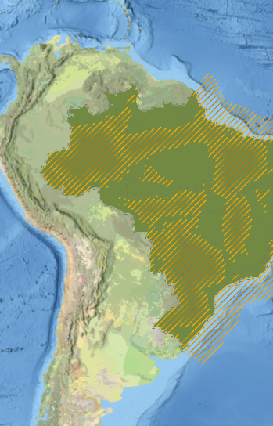
ZNMT 2023-2025
Zoneamento Nacional de Recursos de Óleo e Gás
Equipe de Exploração e Produção (E&P)
Superintendência de Petróleo e Gás Natural (SPG)
Junho de 2026

Slide 2
Zoneamento Nacional de Recursos de Óleo e Gás
Ciclo 2023-2025
EPE 2026
Empresa de Pesquisa Energética
Caderno Executivo
Equipe Técnica
Coordenação Técnica
Analistas de Pesquisa Energética
Consultoras Técnicas
Coordenação Executiva
Camila da Mota Carvalho
Regina Freitas Fernandes
Diretora de Estudos do Petróleo, Gás e Biocombustíveis
Denise dos Santos Silva Reinoldes
Roberta de Albuquerque Cardoso
Marcos Frederico Farias de Sousa
Katia Souza de Almeida
Heloisa Borges Bastos Esteves
Nathália Oliveira de Castro
Pamela Cardoso Vilela
Superintendente de Petróleo e Gás Natural
Péricles de Abreu Brumati
Marcos Frederico Farias de Sousa
Raul Fagundes Leggieri
Victor Hugo Trocate da Silva
Superintendente Adjunto
Marcelo Ferreira Alfradique

Slide 3
Valor Público
A EPE realiza estudos e pesquisas para subsidiar a formulação, implementação e avaliação da política e do planejamento energético brasileiro.
Buscando estimular o mercado com análises que possam contribuir para a adoção de estratégias adequadas ao aproveitamento econômico e ambientalmente sustentável do potencial de hidrocarbonetos no território nacional, a EPE publica, a cada dois anos, o presente estudo.
Através da representação da expectativa de descobertas de acumulações de hidrocarbonetos em cada bacia sedimentar e da importância relativa das diversas áreas do Brasil para o desenvolvimento econômico do setor de óleo e gás, o material divulgado auxilia o reconhecimento de oportunidades a médio e longo prazo e orienta como o conhecimento adquirido por esse segmento pode colaborar para os caminhos que levem a um desenvolvimento responsável, inclusivo e equilibrado.

Slide 4
Avisos
As informações fornecidas nesta publicação refletem a visão da Empresa de Pesquisa Energética (EPE). Contudo, o conteúdo exposto envolve uma gama de riscos e incertezas conhecidos e desconhecidos e, portanto, os dados e as análises aqui contidas devem ser usados para fins de referência, não sendo garantia de realizações e acontecimentos futuros.
Este documento possui caráter informativo, sendo destinado a subsidiar o planejamento do setor energético nacional. Logo, quaisquer decisões de encaminhamento (como formulação de políticas públicas, definição de diretrizes estratégicas, decisões de investimento ou estratégias de negócio) dependem de outras instituições públicas e privadas.
A EPE se exime de qualquer responsabilidade por quaisquer ações e tomadas de decisão que possam ser realizadas por agentes econômicos ou qualquer pessoa com base nas informações contidas neste documento.

Slide 5
ZNMT 2023-2025
01
Contexto do Estudo
02
Metodologia Adotada
03
Caracterização Geológica
04
Caracterização Econômica
05
Foco no Setor de Gás Natural
06
Considerações Finais

Slide 6

CONTEXTO DO ESTUDO

Slide 7
Informações Gerais
8ª edição
Publicado a cada 2 anos, o estudo realiza análises das bacias sedimentares brasileiras que possuem condições mínimas para a ocorrência de acumulações de óleo e gás (O&G) e disponibiliza para a sociedade os dados produzidos de forma organizada em base georreferenciada.
A importância relativa das várias áreas do território nacional para o desenvolvimento econômico do setor de O&G é representada à luz do conhecimento advindo de múltiplas iniciativas de pesquisa, levantamento e processamento de dados das áreas de Geologia, Geofísica, Geoquímica e Engenharia, grande parte delas realizadas para insumo ou como legado da atuação do setor de O&G no país.
Esta edição é a oitava dentro do histórico de esforços iniciado há duas décadas pela equipe da EPE, apoiado pelo Ministério de Minas e Energia (MME) e estruturado de forma a contribuir para um planejamento do setor energético cada vez mais consciente da realidade nacional, com suas vantagens e fragilidades.

Slide 8












As perspectivas que orientam
CARACTERIZAÇÃO ECONÔMICA
Infraestrutura de Abastecimento
Chances de Descobertas
Expectativa de Fluidos
Bacias Efetivas
Estimativa Volumétrica
Prospectividade
Plays Exploratórios
Atividade Exploratória
Evidência de Hidrocarbonetos
Seleção de bacias
Intensidade Explotatória
Necessidade de Conhecimento
CARACTERIZAÇÃO GEOLÓGICA

Slide 9
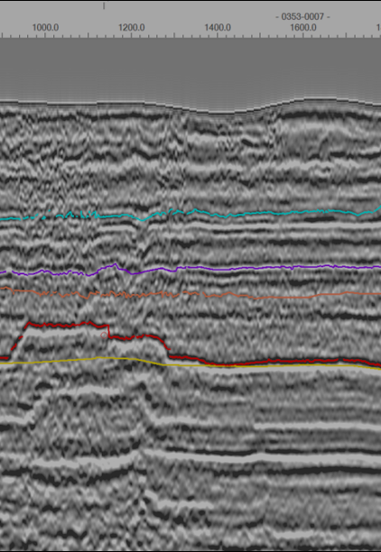
CARACTERIZAÇÃO GEOLÓGICA

Slide 10
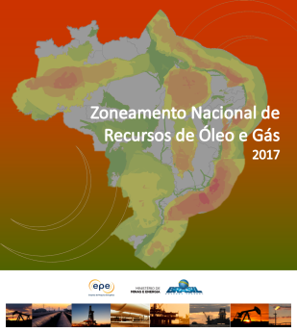
Histórico de Esforços na Avaliação Geológica
Treinamento IHS
Curso Interpretação Sísmica
Artigo ROG (Interpretação sísmica na Bacia dos Parecis)
Inauguração da Sala de Sísmica
Projetos de interpretação sísmica nas bacias de Parnaíba e Pará-Maranhão
Treinamento Interpretação Sismica
Convênio ANP
Aquisição do Software Kingdom
Projetos nas bacias de Pelotas, Foz do Amazonas, Tucano Sul e Amazonas.
1ª consultoria externa (análise nas bacias de Barreirinhas, Parnaíba e SEAL)
1ºs dados primários na EPE
Interpretação sísmica na Bacia de Pelotas
2009
2016
2018
2020
2022
2024
2026
2011
2017
2019
2021
2023
2025
Software interpretação sísmica gratuito
1ª publicação completa do ZNMT
Treinamento IHS
Curso Oportunidades x Interpretação Sísmica
Treinamento IHS
Projetos de interpretação nas bacias de Barreirinhas e Parnaíba
Volumetria da Bacia do Parnaíba
Consultoria externa (análises em Amazonas e Foz do Amazonas
Projetos nas bacias de Pelotas, Tucano Sul, Foz do Amazonas e Parecis
Aquisição de software de modelagem geológica Temis Flow

Slide 11
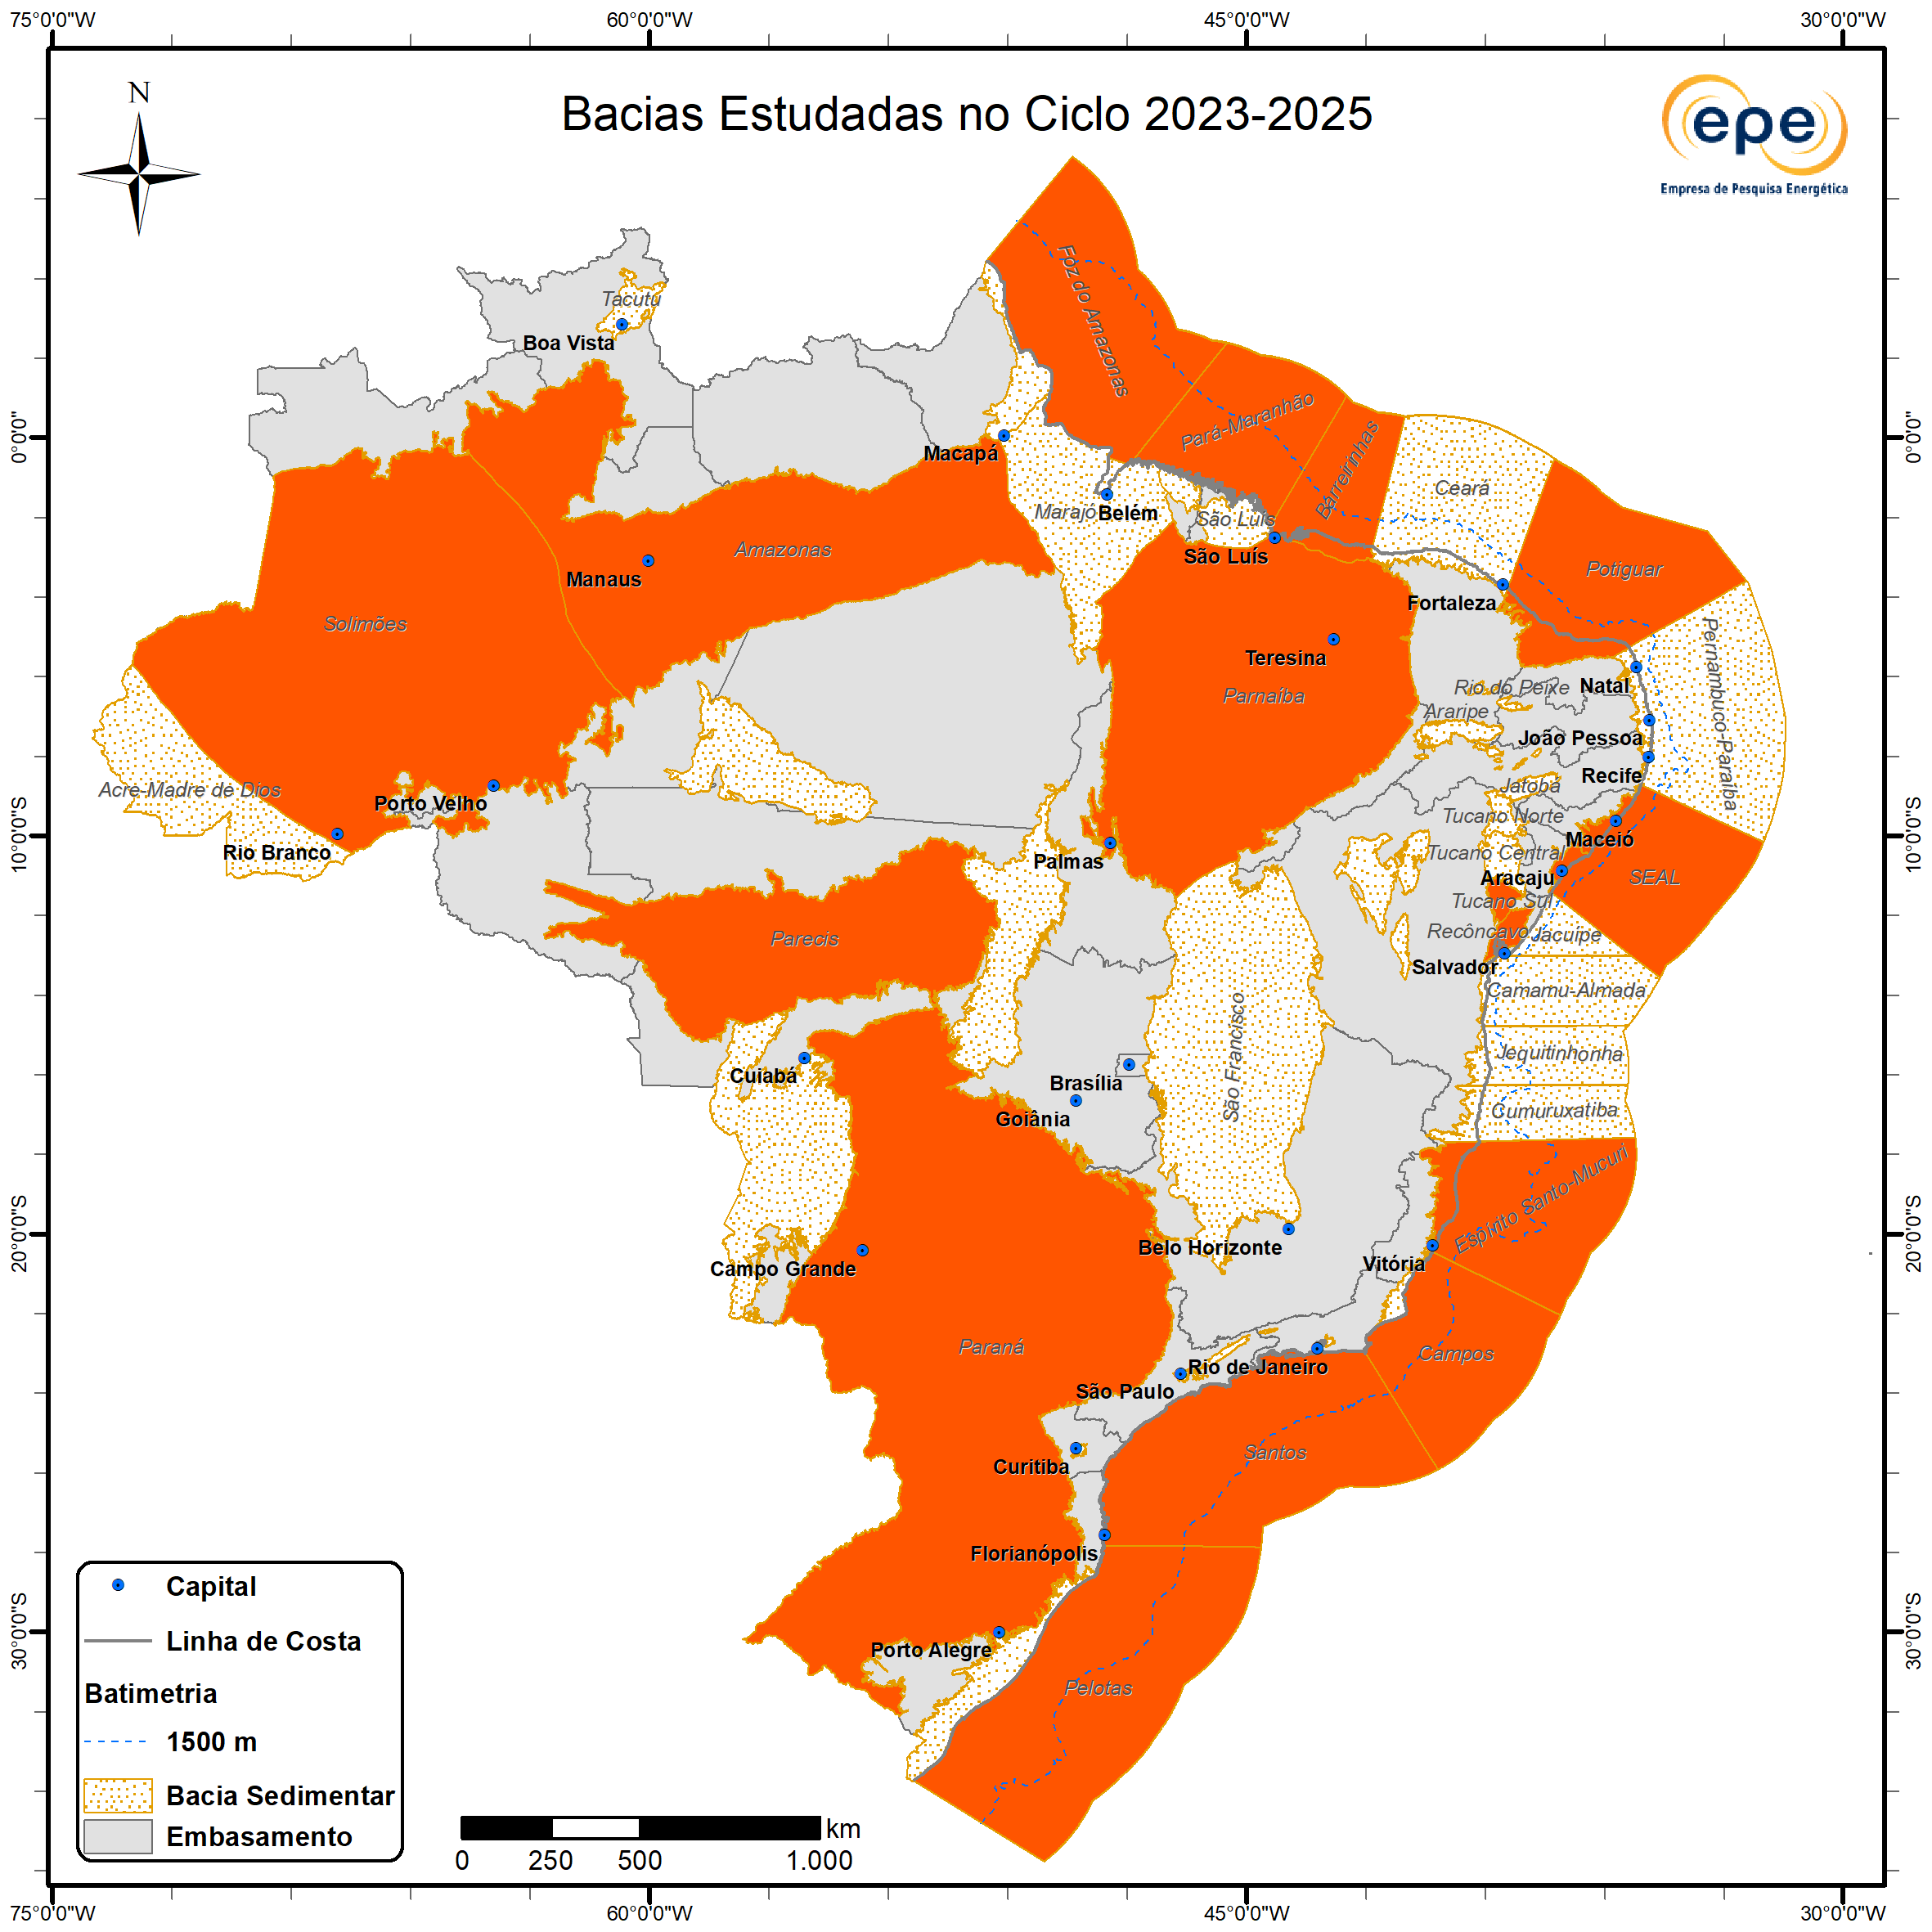
Carteira de Bacias Estudadas
A partir do Ciclo 2019-2021, a carteira de bacias de cada ciclo é reavaliada, em função da disponibilidade de novos dados, visando maior fluidez das informações apresentadas e o alinhamento com as mais recentes expectativas do setor de óleo e gás.
No Ciclo 2023-2025 foram selecionadas 19 bacias sedimentares para serem revisitadas pela lente da análise de plays exploratórios. São elas:
- Margem Leste Sul – Pelotas, Santos, Campos, Espírito Santo-Mucuri;
- Margem Leste Norte – Sergipe-Alagoas (terra e mar);
- Margem Equatorial – Foz do Amazonas, Pará-Maranhão, Barreirinhas, Potiguar (terra e mar)
- Terrestres – Amazonas, Solimões, Parnaíba, Parecis, Paraná, Recôncavo e Tucano Sul
As bacias de Pelotas, motivada pelas recentes descobertas de óleo e gás na prolifica Bacia de Orange, na Namíbia, e da Foz do Amazonas, motivada pelas recentes e vultosas descobertas de óleo e gás no bloco Stabroek, na Bacia da Guiana-Suriname, tiveram um maior esforço dedicado nesse ciclo, com a inclusão de análises decorrentes de interpretação de dados primários de sísmica e poços. Esforço esse, que a EPE vem, desde 2021, se empenhando para aprofundar as análises das bacias.
O resultado da análise dos plays identificados nas bacias estudadas no ciclo são apresentados a seguir, no mapa de Bacia Efetiva Probabilística, juntamente com o resultados das demais bacias, que foram analisadas no ciclo passado.
Para um maior aprofundamento, tanto das análises das bacias não abordadas no ciclo 2023-2025, quanto da parte metodológica, indica-se a consulta aos relatórios dos ciclos anteriores:
Relatório ZNMT Ciclo 2017-2019 (MME/EPE, 2019) - aprofundamento metodológico
Relatório ZNMT Ciclo 2019-2021 (MME/EPE, 2021)
Relatório ZNMT Ciclo 2021-2023 (MME/EPE, 2021)
ZNMT 2023-2025

Slide 12
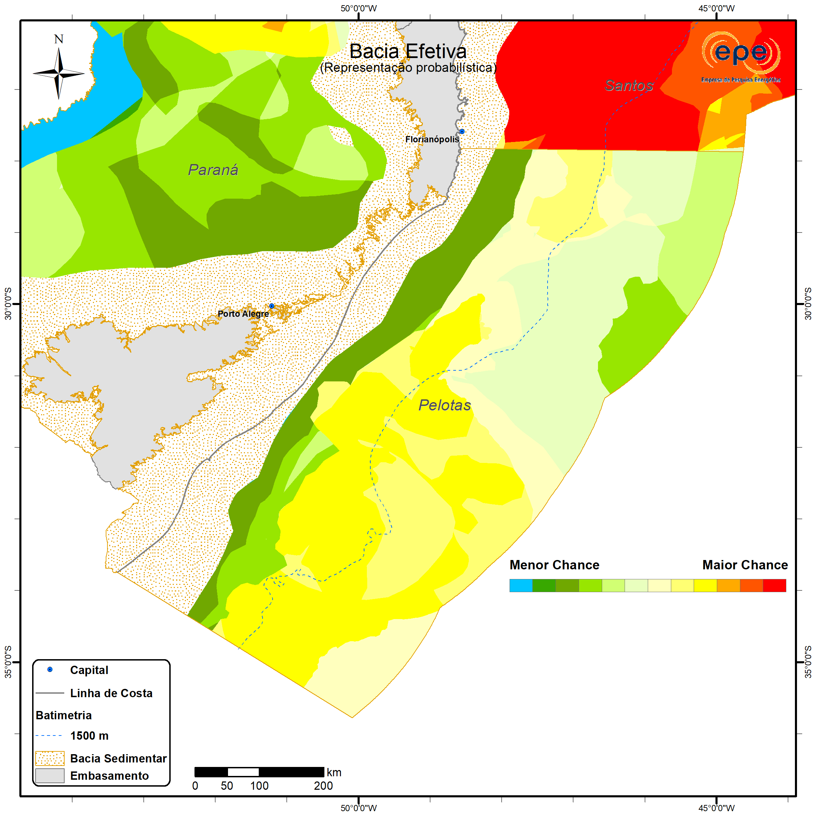
Avanços na Bacia de Pelotas
No ciclo 2023-2025, a EPE foca esses esforços na Bacia de Pelotas, motivada pelas recentes descobertas de óleo e gás na prolifica Bacia de Orange, na Namíbia. Foram utilizadas mais de 450 linhas sísmicas 2D que recobrem em quase toda a extensão da bacia em território brasileiro, cerca de 346,873 km² até o limite territorial de 200 milhas náuticas. Para identificar os intervalos estratigráficos que limitam a ocorrência dos plays exploratórios foram amarrados todos os 08 poços perfurados na porção offshore da Bacia de Pelotas.
Embora a presença de rocha geradora madura não tenha sido testada, até o presente, com sucesso na Bacia de Pelotas, as descobertas de óleo e gás na prolifica Bacia de Orange comprovam a existência de uma geradora de classe mundial de idade Aptiana em sua margem conjugada¹.
Ademais, aventa-se a possibilidade de que rochas geradoras do Cretáceo Inferior e do Cenomaniano-Turoniano estejam na janela de geração na Bacia de Pelotas². Dessa forma, no ciclo 2023-2025, o elemento do sistema petrolífero carga foi avaliado pela presença e espessura do intervalo estratigráfico contido entre o topo do rifte e o topo do Turoniano. Essa avaliação permitiu uma melhor definição das possíveis cozinhas geradoras nas sub-bacias norte e sul de Pelotas.
De maneira semelhante, o elemento reservatório foi avaliado pela presença e espessura dos intervalos estratigráficos que podem conter as rochas reservatório de cada um dos plays da Bacia de Pelotas. Os mapas resultantes destacam o maior aporte de sedimentos na sub-bacia sul de Pelotas, na qual está concentrada a maior parte das oportunidades exploratórias identificadas. A análise permitiu ainda redefinir os fatores de chance da porção mais offshore da bacia, trazendo maior confiabilidade para as avaliações empreendidas.
Outro importante fator de risco para ocorrência de acumulações de hidrocarboneto na Bacia de Pelotas é a existência de condutos que possam comunicar as eventuais rochas geradoras aos reservatórios. Para melhor endereçar a avaliação desse fator de risco, o play Imbé Turbiditos foi diferenciado nos plays Imbé Cretáceo Superior e Imbé Paleógeno-Neógeno.
A interpretação das linhas sísmicas permitiu ainda individualizar a porção do intervalo rifte dominado por grabens preenchidos por depósitos aluviais e conglomeráticos daquele dominado por rochas vulcânicas (seaward dipping reflectors - SDRs). Isso permitiu a individualização de um novo play na bacia, que ainda requer maiores estudos, o play Imbituba à semelhança do discutido por Conti et al. (2017) para o território uruguaio da Bacia de Pelotas.
Para o próximo ciclo do estudo são objetivos a caracterização e avaliação volumétrica das oportunidades exploratórias identificadas nos plays Porto Belo, Atlântida e Imbé Cretáceo Superior, atualmente de maior interesse , para a indústria de óleo e gás na Bacia de Pelotas³.
ZNMT 2023-2025
¹ (RODRIGUEZ; HODGSON, 2024).
² (ANP, 2022; CONTI et al., 2017)
³ (ZALÁN, 2017)

Slide 13
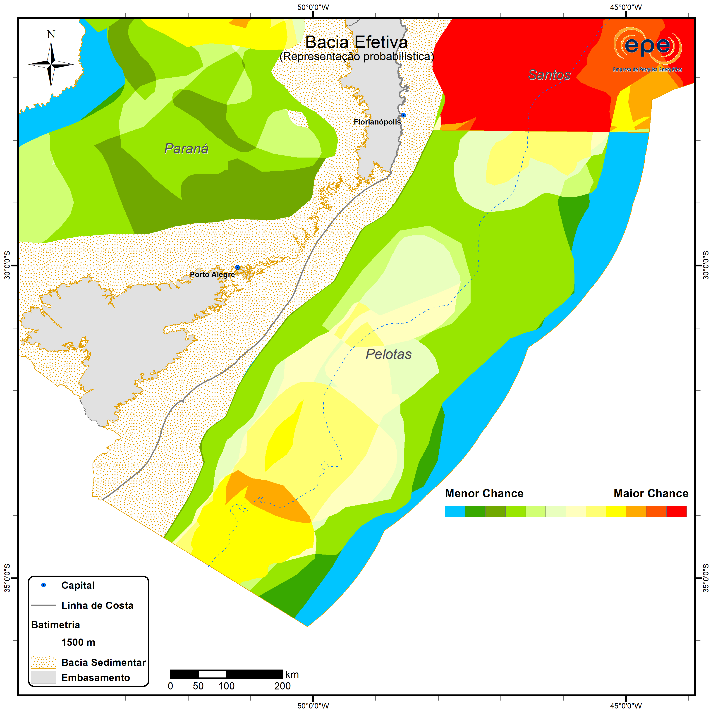
Avanços na Bacia de Pelotas
A bacia probabilística de Pelotas no ciclo atual mantém uma configuração semelhante à publicação anterior, com áreas de maior chance associadas às potenciais cozinhas geradoras de hidrocarboneto à Norte, na fronteira com a Bacia de Santos, e à Sul, sobre o Cone do Rio Grande.
A variação observada no desenho dos segmentos é resultado da interpretação mais detalhada dos limites dessas cozinhas, que se tornou possível através da interpretação de dados primários de sísmica e de poços, iniciada pela EPE em 2020, e que pela primeira vez alimenta o ZNMT para a Bacia de Pelotas.
ZNMT 2021-2023
ZNMT 2023-2025
Da mesma forma, a interpretação dos elementos reservatório e trapa em linhas sísmicas 2D foi responsável pelo aumento da chance dos segmentos mais distais da bacia, sobre domínio de crosta oceânica. Nas versões anteriores do ZNMT, a quase ausência de dados sobre esses segmentos resultava em valores de probabilidade mínimos devido à incerteza na interpretação das chances de ocorrência dos elementos do sistema petrolífero necessários a uma acumulação de hidrocarbonetos.

Slide 14
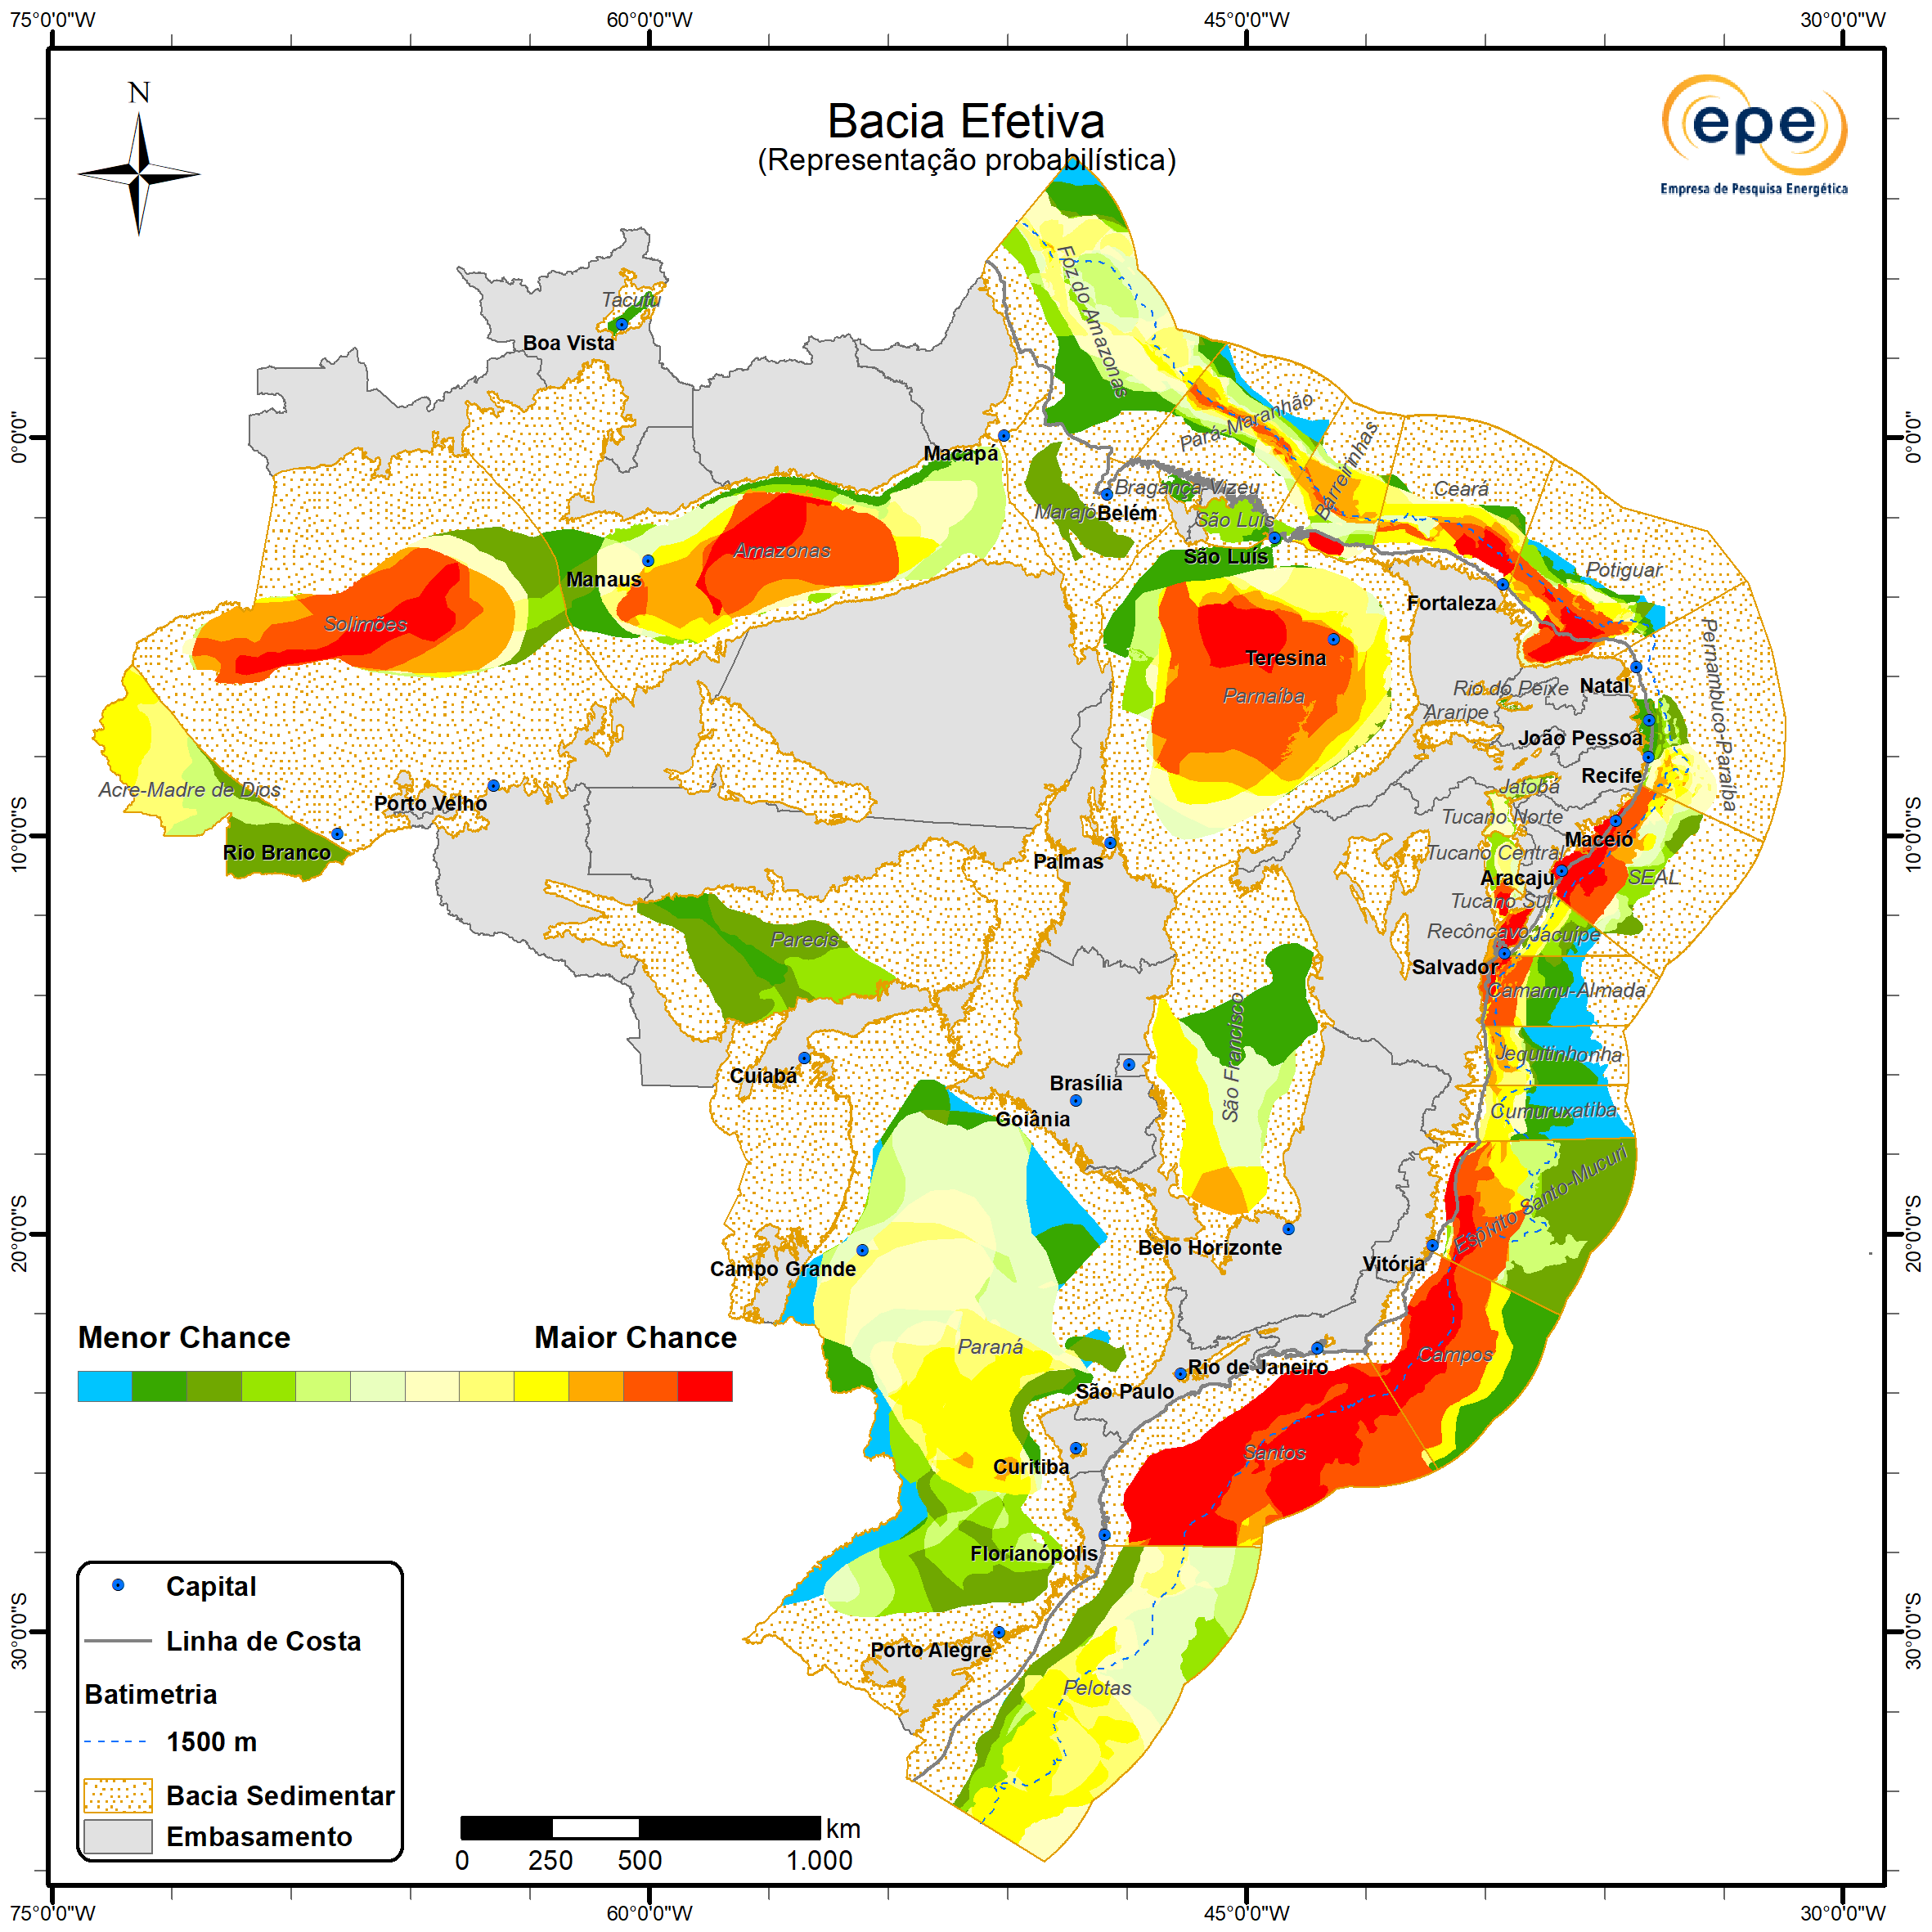
Bacia Efetiva Probabilística
O atual ciclo conta com a representação das probabilidades de presença de acumulações de hidrocarbonetos associadas a 167 plays exploratórios, distribuídos entre 34 bacias sedimentares¹. De forma geral, poucas mudanças foram percebidas nas expectativas finais, por bacia, em relação ao ciclo anterior (2021-2023).
Nas bacias interiores, as principais mudanças dizem respeito à alteração do status exploratório do play Nova Olinda (arenitos flúvio-deltaico-estuarinos do Pensilvaniano), na Bacia do Amazonas, que levou ao aumento da chance na porção centro-oeste da bacia e aos ajustes feitos no único play da Bacia dos Parecis (arenitos e carbonatos marinhos rasos Neoproterozoico), que levou à redução das expectativas na porção oeste da bacia. Na Bacia do Parnaíba, por sua vez, os avanços internos na análise de dados primários foram responsáveis pelo aumento das expectativas na porção central da bacia.
Já na Margem Leste Norte a mudança mais perceptível relaciona-se ao ajuste de continuidade entre os plays exploratórios das bacias de Jequitinhonha e Camamu-Almada.
Na Margem Equatorial, a Bacia da Foz do Amazonas concentrou grande parte dos esforços empreendidos no ciclo, sendo uma série de aprimoramentos realizados no play de arenitos turbidíticos do Albiano-Maastrichtiano (play Limoeiro), empregadas a partir da experiência adquirida com a consultoria especializada, detalhada nas próximas páginas.
Na Margem Leste Sul, a interpretação de dados de levantamentos sísmicos, na Bacia de Santos, permitiu a revisão do limite crosta continental-crosta oceânica e levou à revisão dos limites externos dos plays nesta bacia. Na Bacia de Pelotas, o esforço na interpretação de dados primários, descrito na seção seguinte, provocou uma extensa revisão dos plays pré-existentes, levando a melhor segmentação entre os reservatórios de arenitos turbidíticos marinhos do Paleógeno-Neógeno (play Imbé Paleógeno-Neógeno) e aqueles do Cretáceo Superior (play Imbé Cretáceo), além da individualização de um play que representa os basaltos, folhelhos e arenitos do NeoJurássico ao EoCretáceo (play Imbituba).
ZNMT 2023-2025
¹ Inclui as 19 bacias analisadas no ciclo sob a lente da análise de plays e as demais bacias analisadas nos ciclos anteriores.

Slide 15
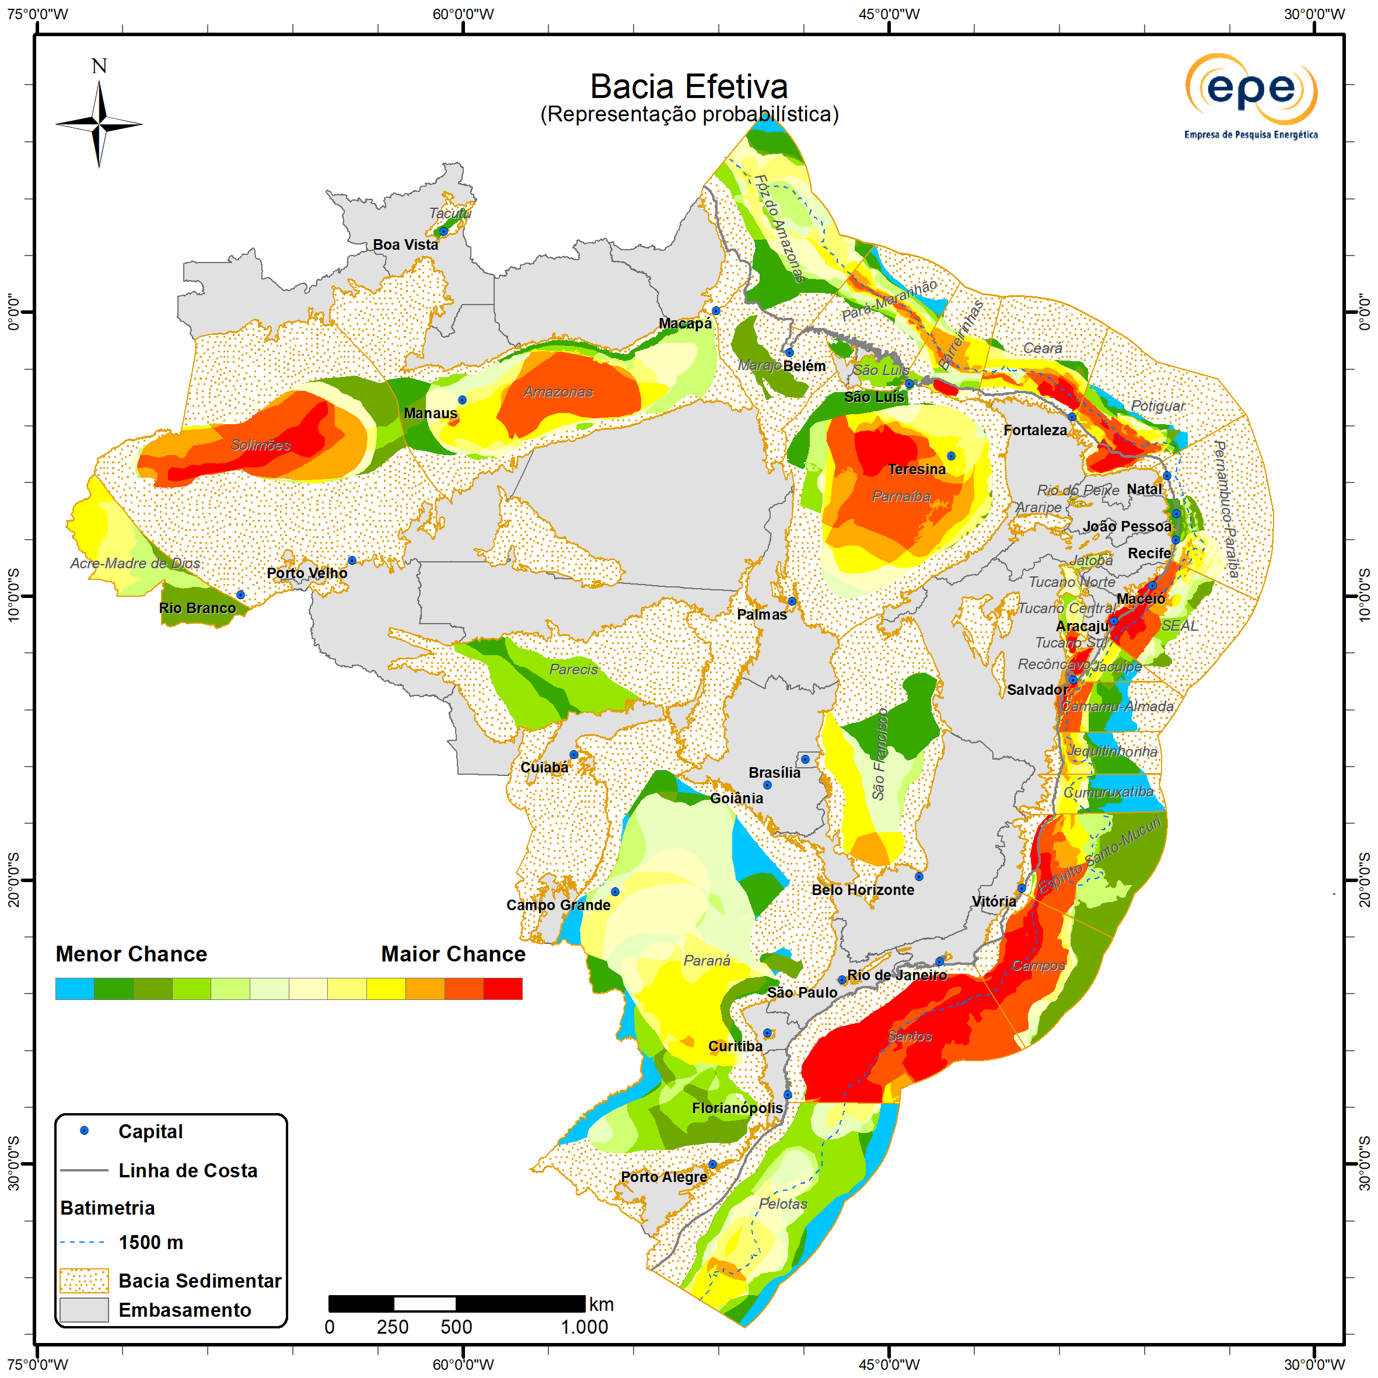
Bacia Efetiva Probabilística
ZNMT 2021-2023
ZNMT 2023-2025

Slide 16
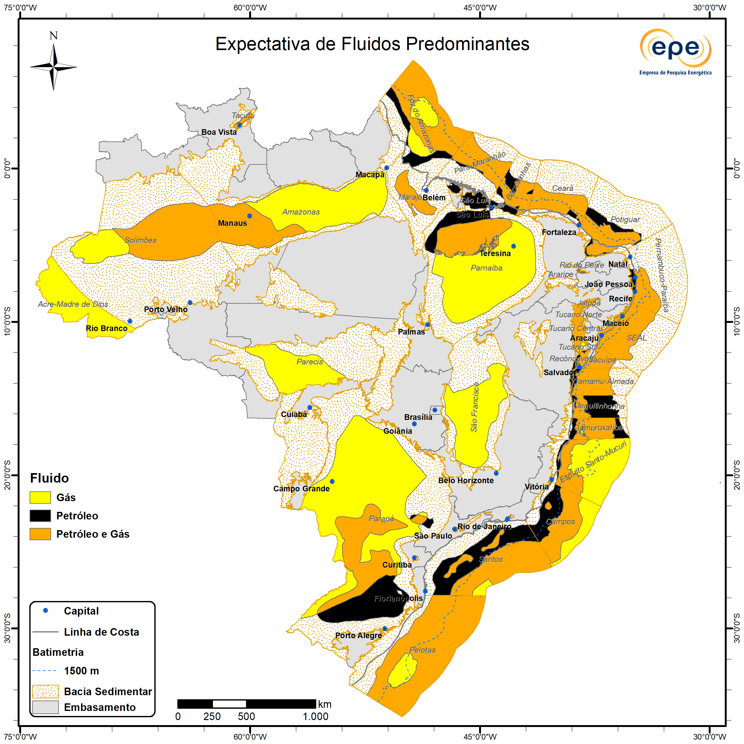
Expectativa de Fluidos
Na base de dados georreferenciados, são disponibilizadas as informações das expectativas de fluido em nível de plays e expectativa de fluido predominante por bacia, esta última obtida a partir da combinação das primeiras.
No ciclo 2023-2025, foi observada maior propensão para acumulações de gás não-associado nas bacias terrestres (Acre-Madre de Dios, Solimões, Amazonas, Parecis, Parnaíba, São Francisco e Paraná). Na margem leste sul, expectativa na região offshore das bacias de Espírito Santo-Mucuri e Campos; em Santos, fora da abrangência da muralha de sal; e na Bacia de Pelotas, na região do Cone do Rio Grande. Na Bacia da Foz do Amazonas, maior expectativa para gás em sua porção central.
Expectativas predominantes de petróleo ocorreram nas porções proximais entre Santos e Camamu-Almada; porções proximais entre Potiguar e Foz do Amazonas; e nas bacias terrestres do Paraná e Parnaíba.
Petróleo e Gás são esperados nas regiões das bacias de Jacuípe, SEAL e Pernambuco-Paraíba. Destacam-se ainda na maior parte da Bacia de Pelotas - exceto na porção do Cone do Rio Grande, principal alteração em relação ao último ciclo de estudo, onde a maior expectativa é para gás - e na maior parte da região sobre o polígono do pré-sal, assim como na maior porção das bacias da margem equatorial.
ZNMT 2023-2025

Slide 17
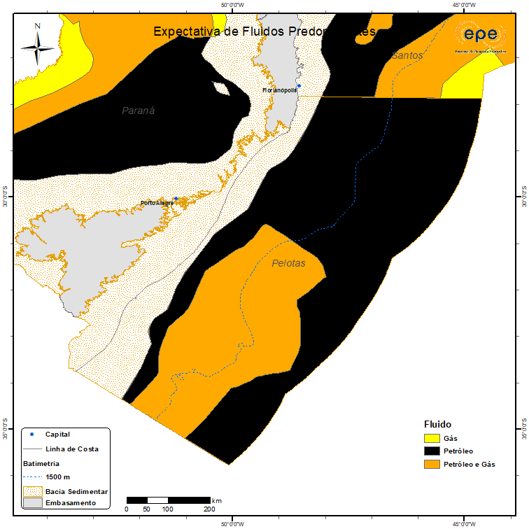
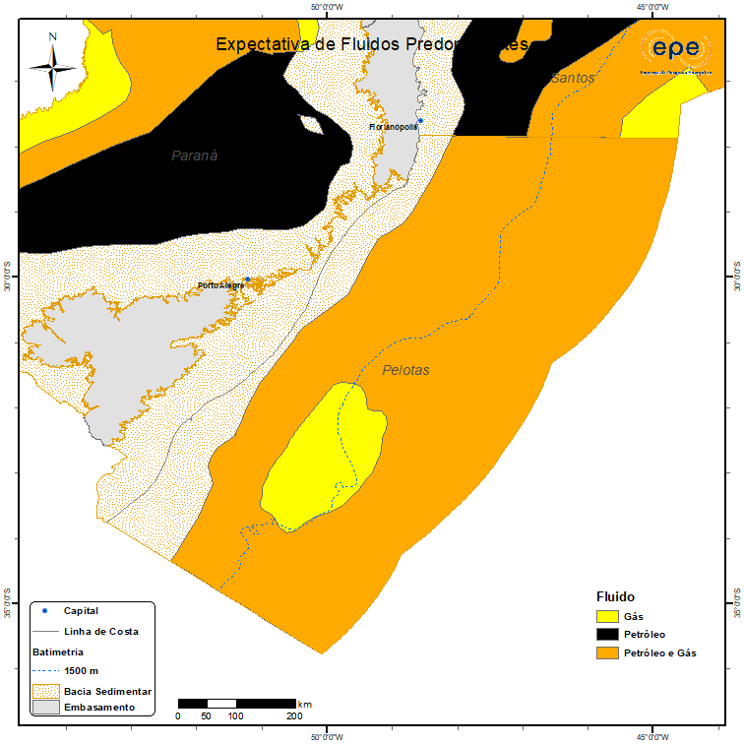
Expectativa de Fluidos na Bacia de Pelotas
Uma vez incorporados dados de poço e testemunhos , juntamente com a realização de análises geoquímicas para a avaliação da Bacia de Pelotas, houve alteração nas expectativas dos tipos de fluidos predominantes nessa bacia.
Estima-se agora maior propensão para ocorrência de gás na região do Cone do Rio Grande, enquanto para as demais áreas, projeta-se propensão para gás e óleo leve, em semelhança com o que foi observado nas recentes descobertas na bacia de Orange, na margem conjugada Africana.
Para as demais bacias, não houve alterações.
ZNMT 2021-2023
ZNMT 2023-2025

Slide 18
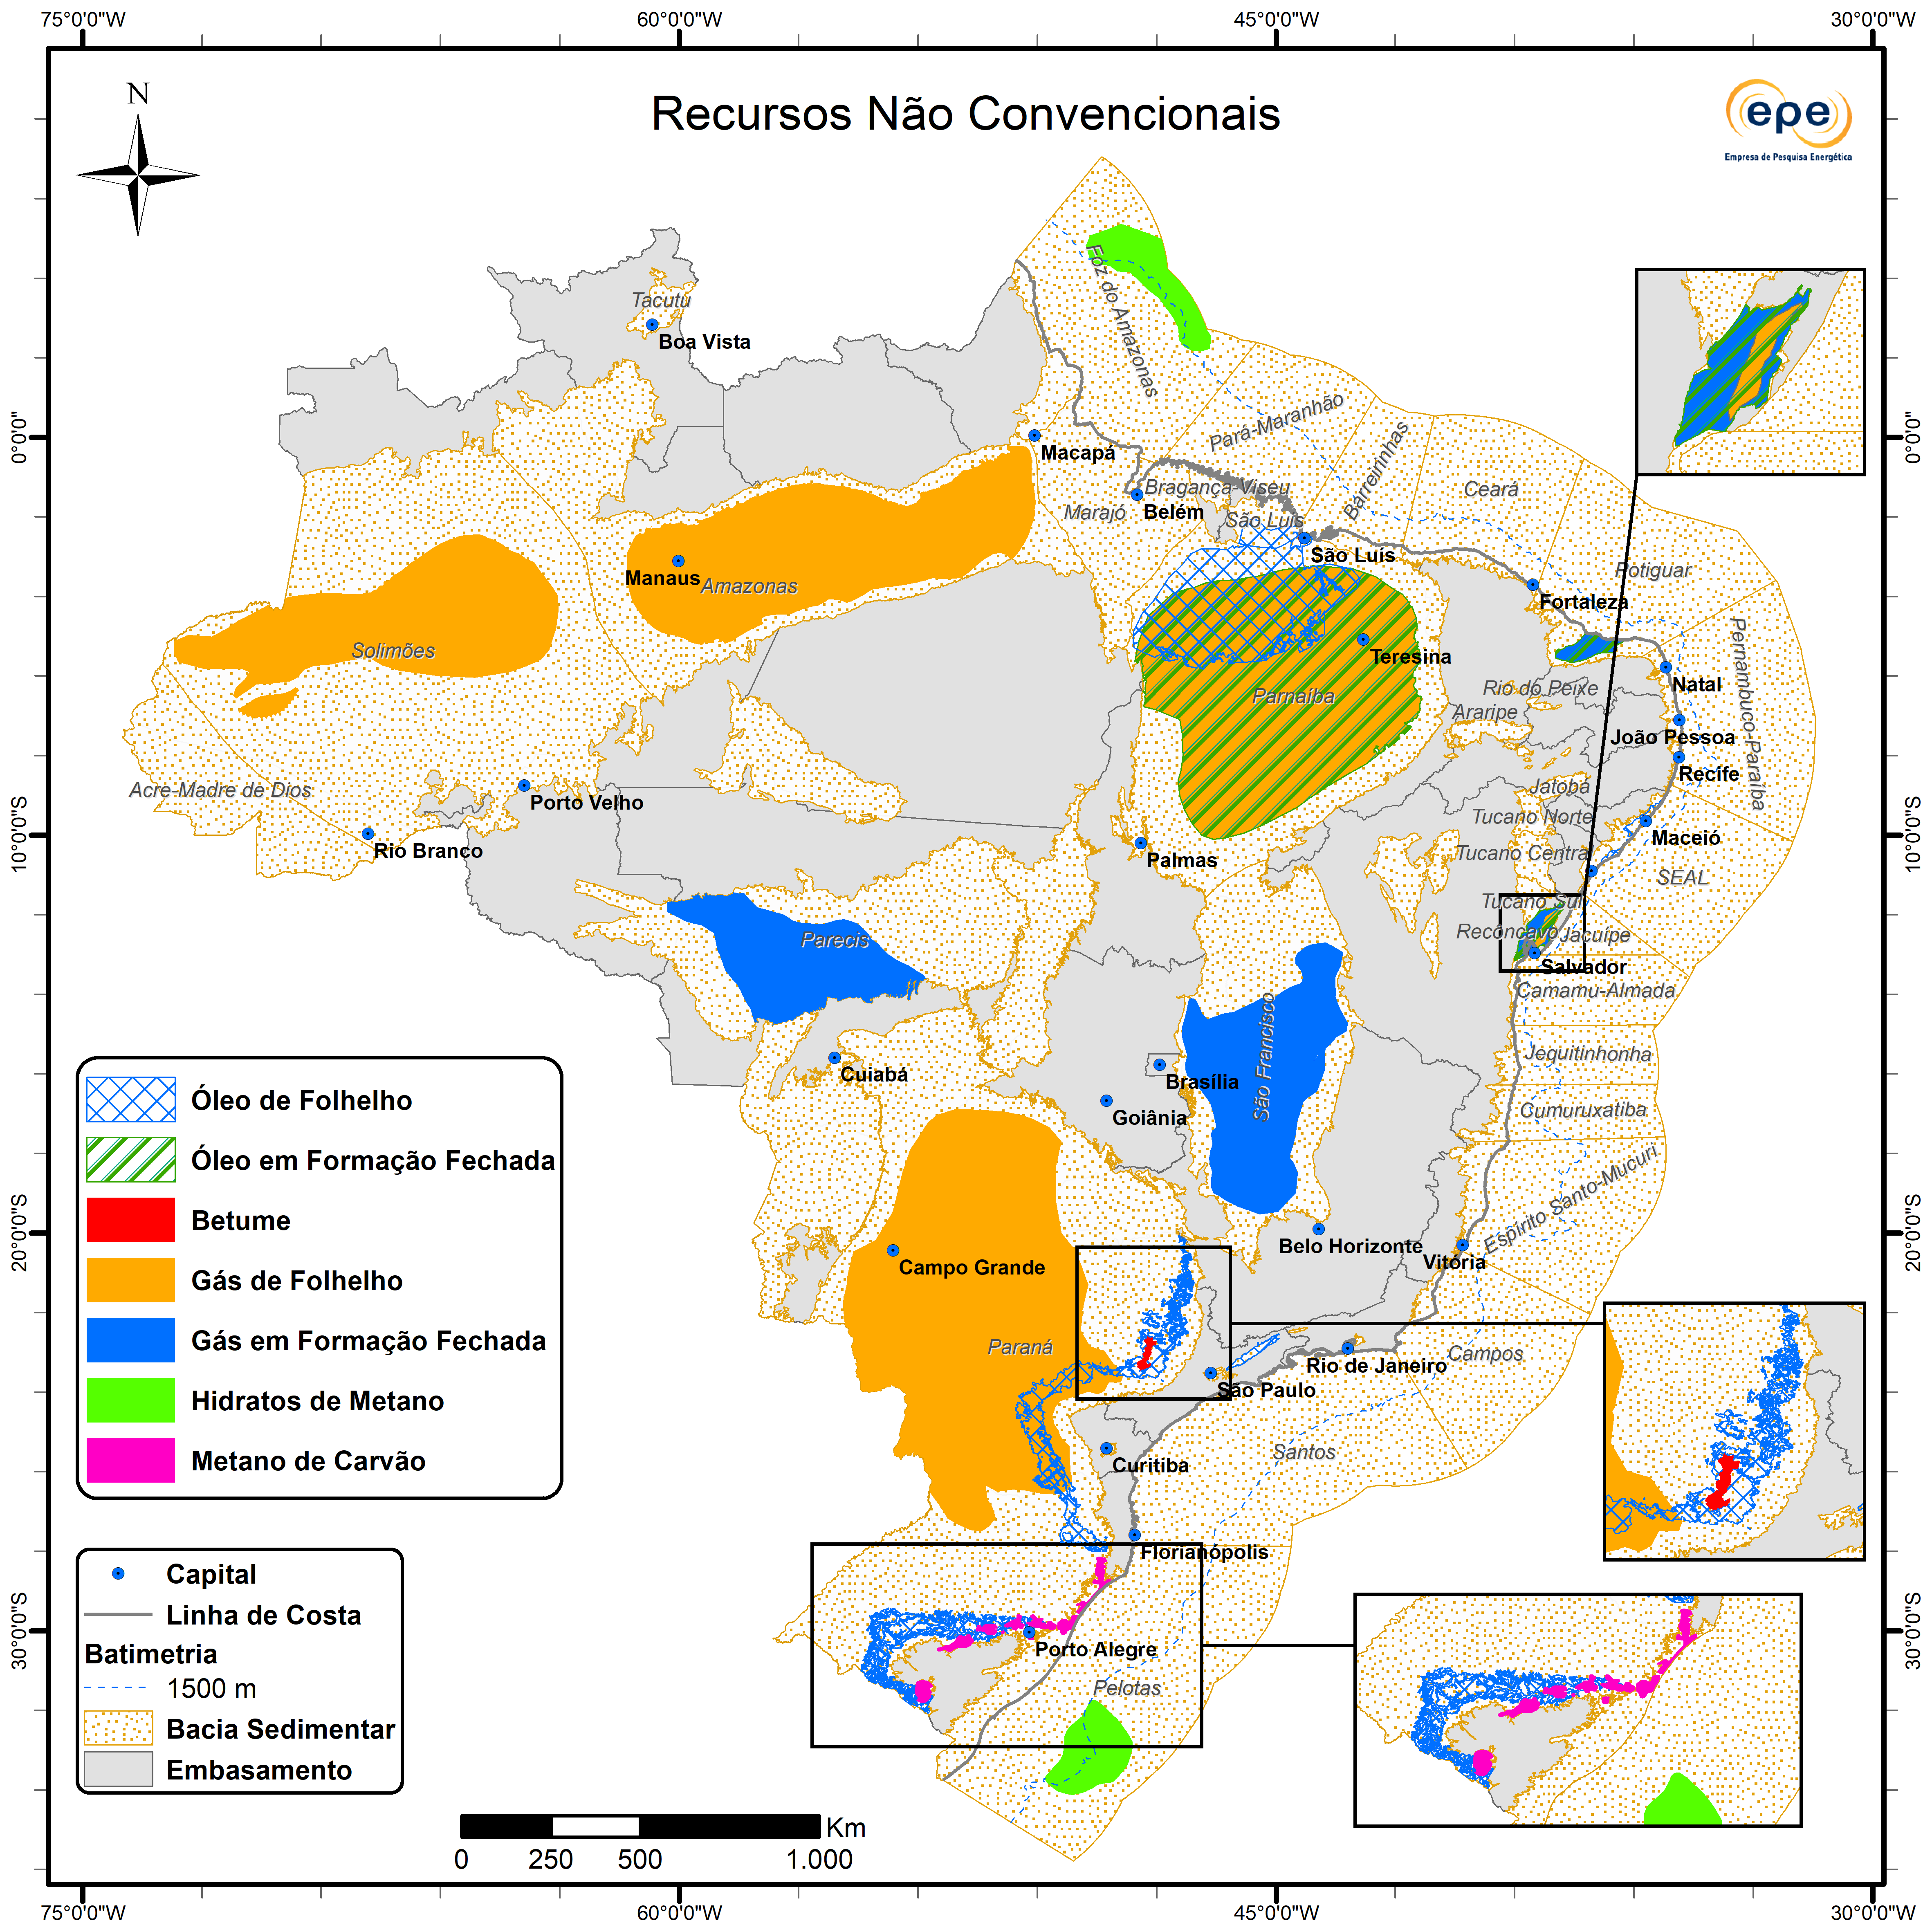
Recursos Não Convencionais
Assim como em ciclos anteriores, foi mantida a indicação da possibilidade de ocorrência de 7 tipos de recursos não convencionais distribuídos em 14 bacias brasileiras:
  Betume ou Areias Betuminosas (Betuminous Sands ou Oil Sands ou Tar Sands)
  Óleo de Folhelho (Shale Oil)
  Óleo em Formação Fechada (Tight Oil Formations)
  Gás de Folhelho (Shale Gas)
  Gás em Formação Fechada (Tight Gas Formations)
  Hidratos de Metano (Gas Hydrate)
  Metano de Carvão (Coalbed Methane)
Embora seja estimada a concentração de possibilidades em ambiente terrestre, não foi realizada análise de risco exploratório para tal grupo, não sendo possível tecer comentários quanto à probabilidade de descoberta de acumulações em cada caso.
ZNMT 2023-2025

Slide 19

CARACTERIZAÇÃO ECONÔMICA

Slide 20
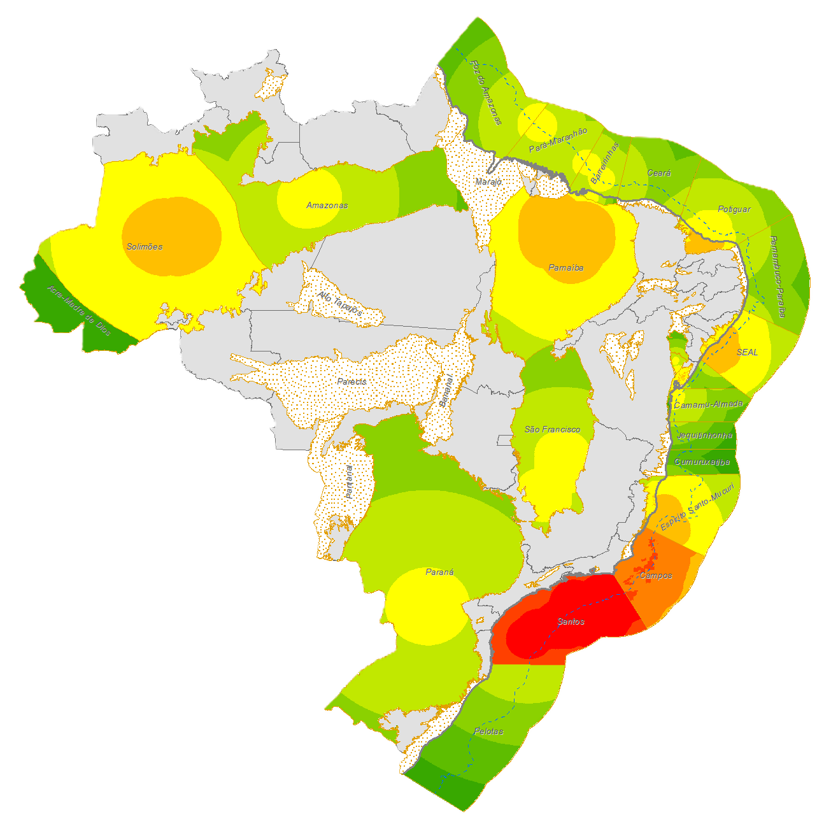
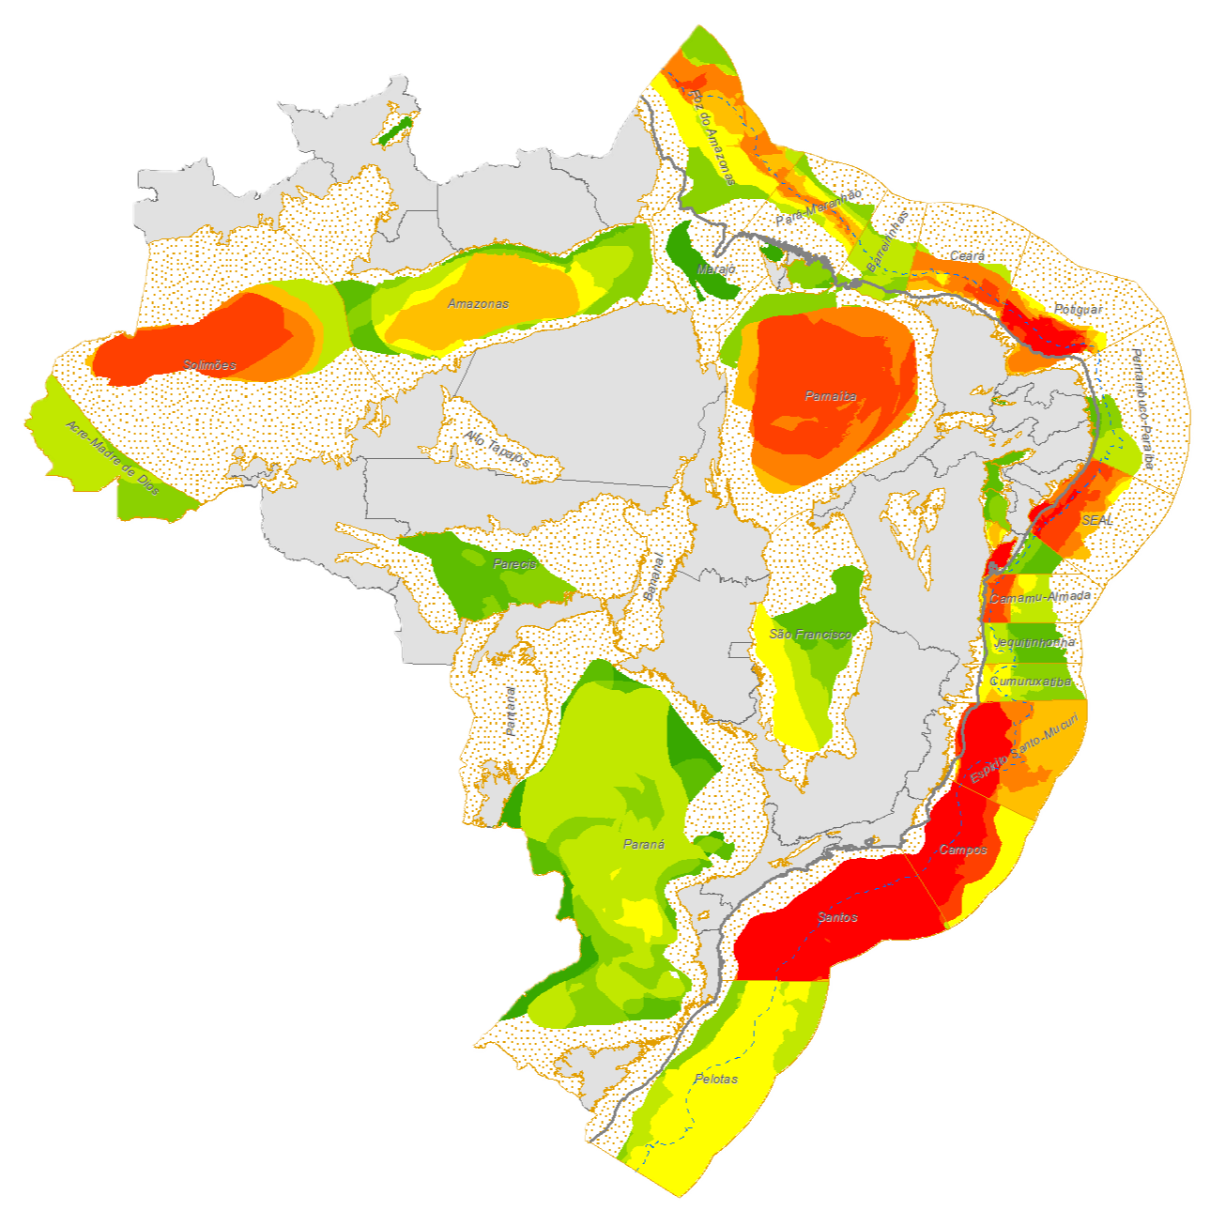
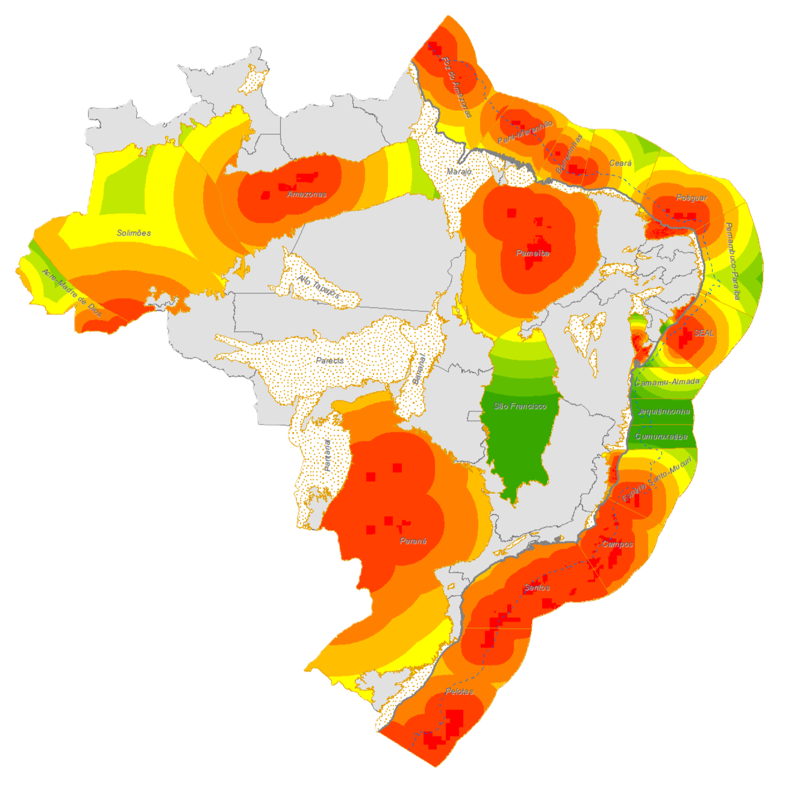
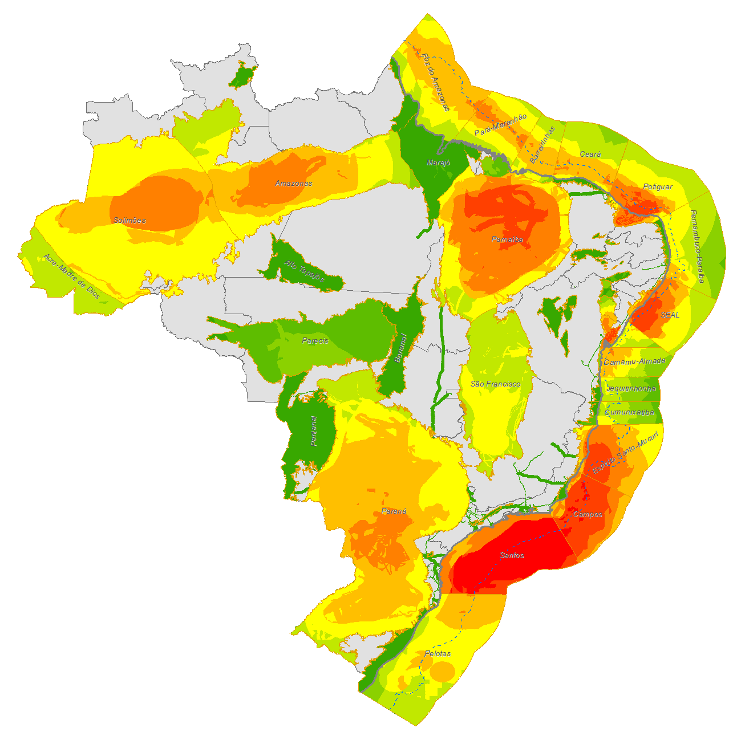
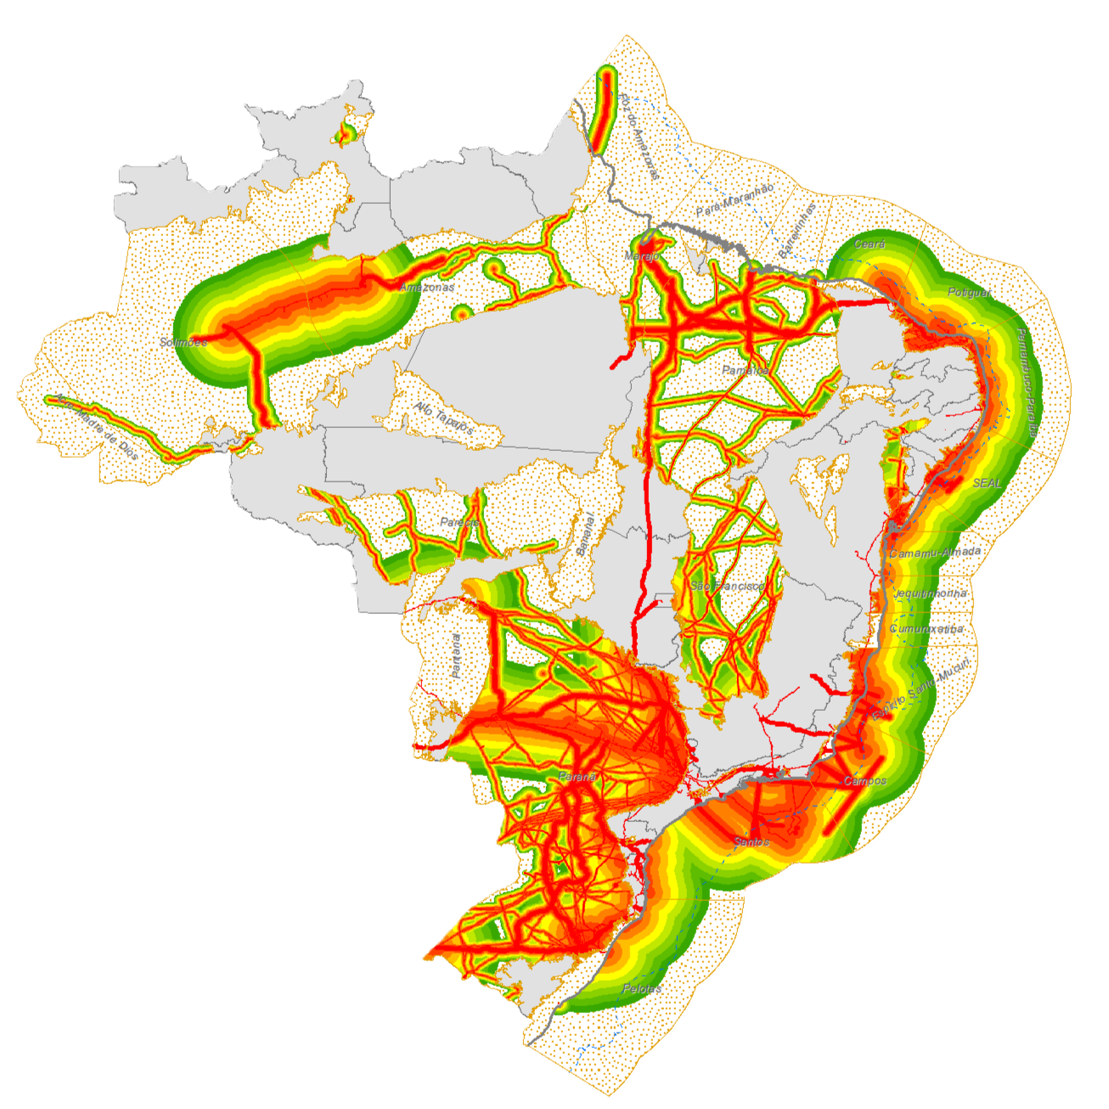
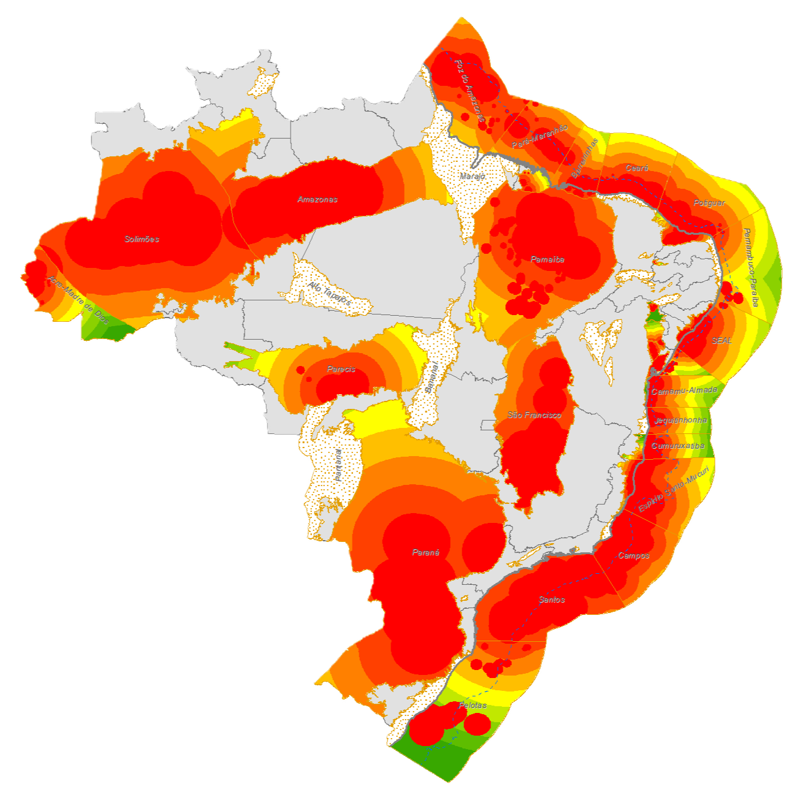
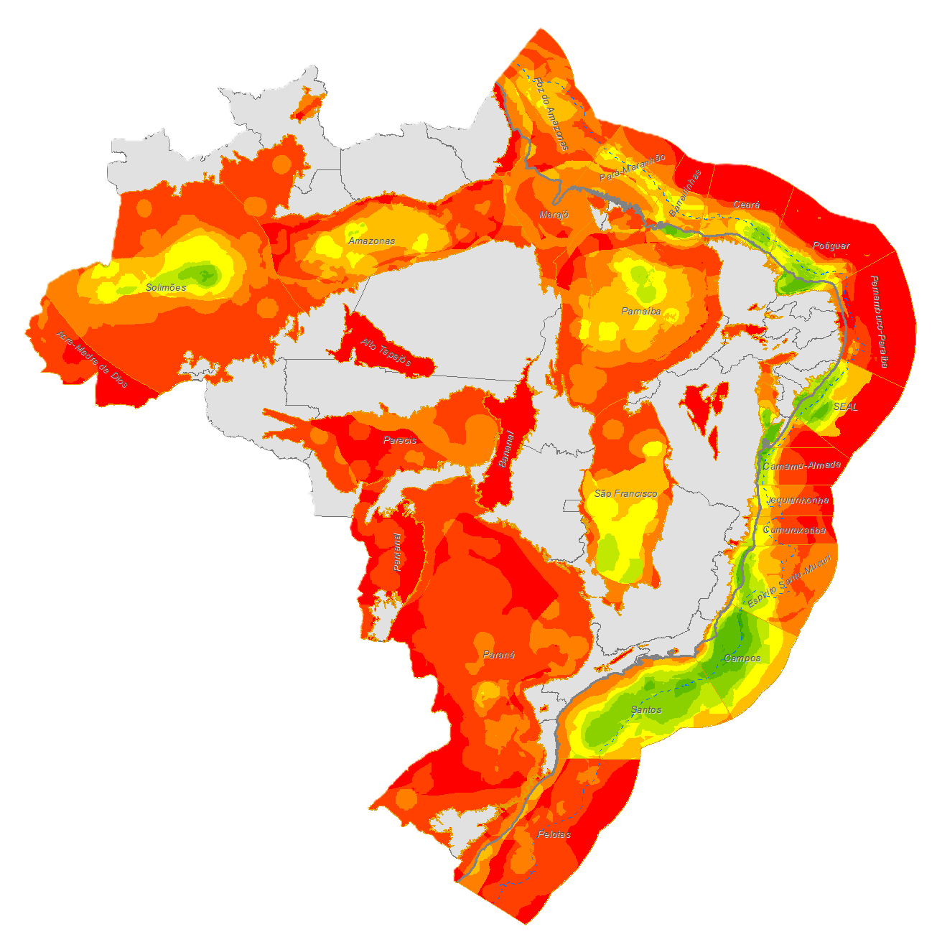

Importância Petrolífera de Área
IPA Total
Intensidade
Explotatória
Função de Importância Multiargumentos de Área
(FIMA)
Prospectividade
Atividade
Exploratória
Infraestrutura de
Abastecimento
Evidência de
Hidrocarbonetos
Necessidade de
Conhecimento

Slide 21
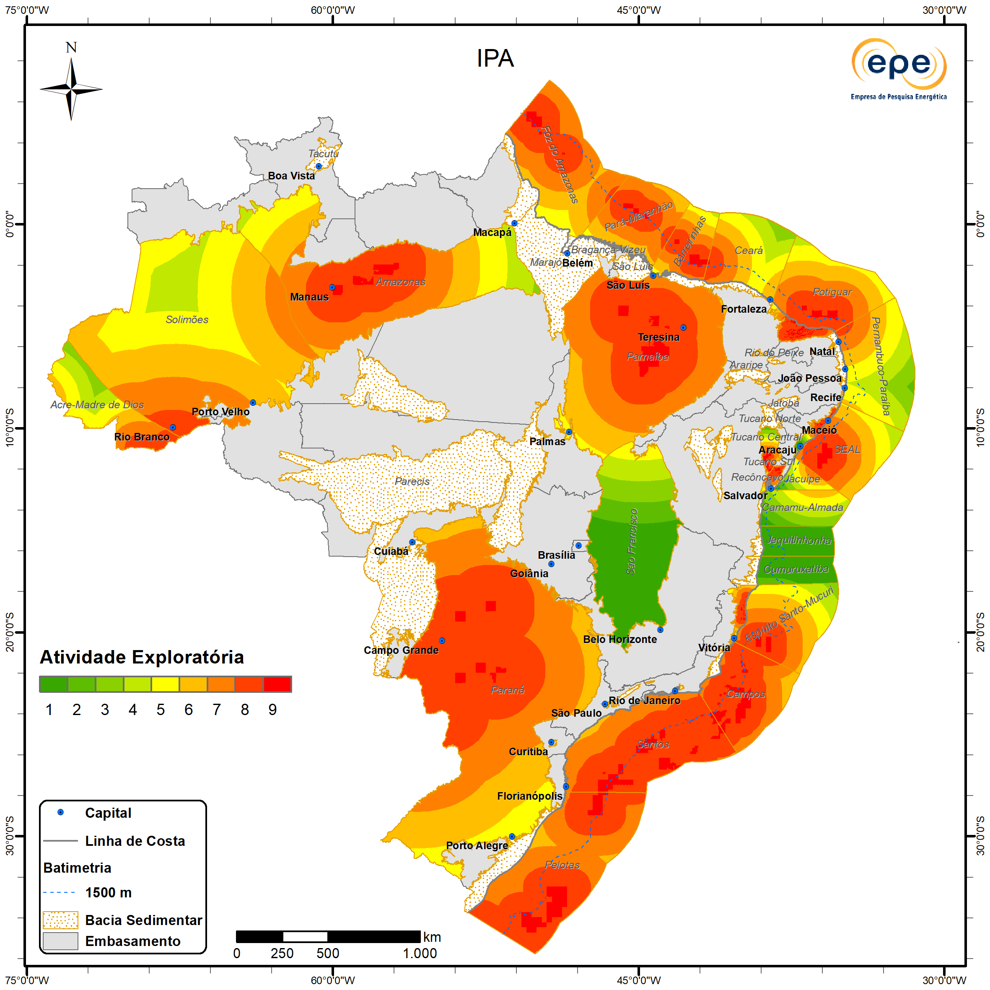
1. Atividade Exploratória
Descrição
Representa a importância das áreas contratadas para atividades de E&P que ainda estão na fase exploratória.
Importância é inversamente proporcional à distância de blocos exploratórios a todo e qualquer ponto de uma bacia.
Leva em conta informações das bacias vizinhas da América Latina.
A data de referência utilizada foi 28 de fevereiro de 2025.
ZNMT 2023-2025

Slide 22
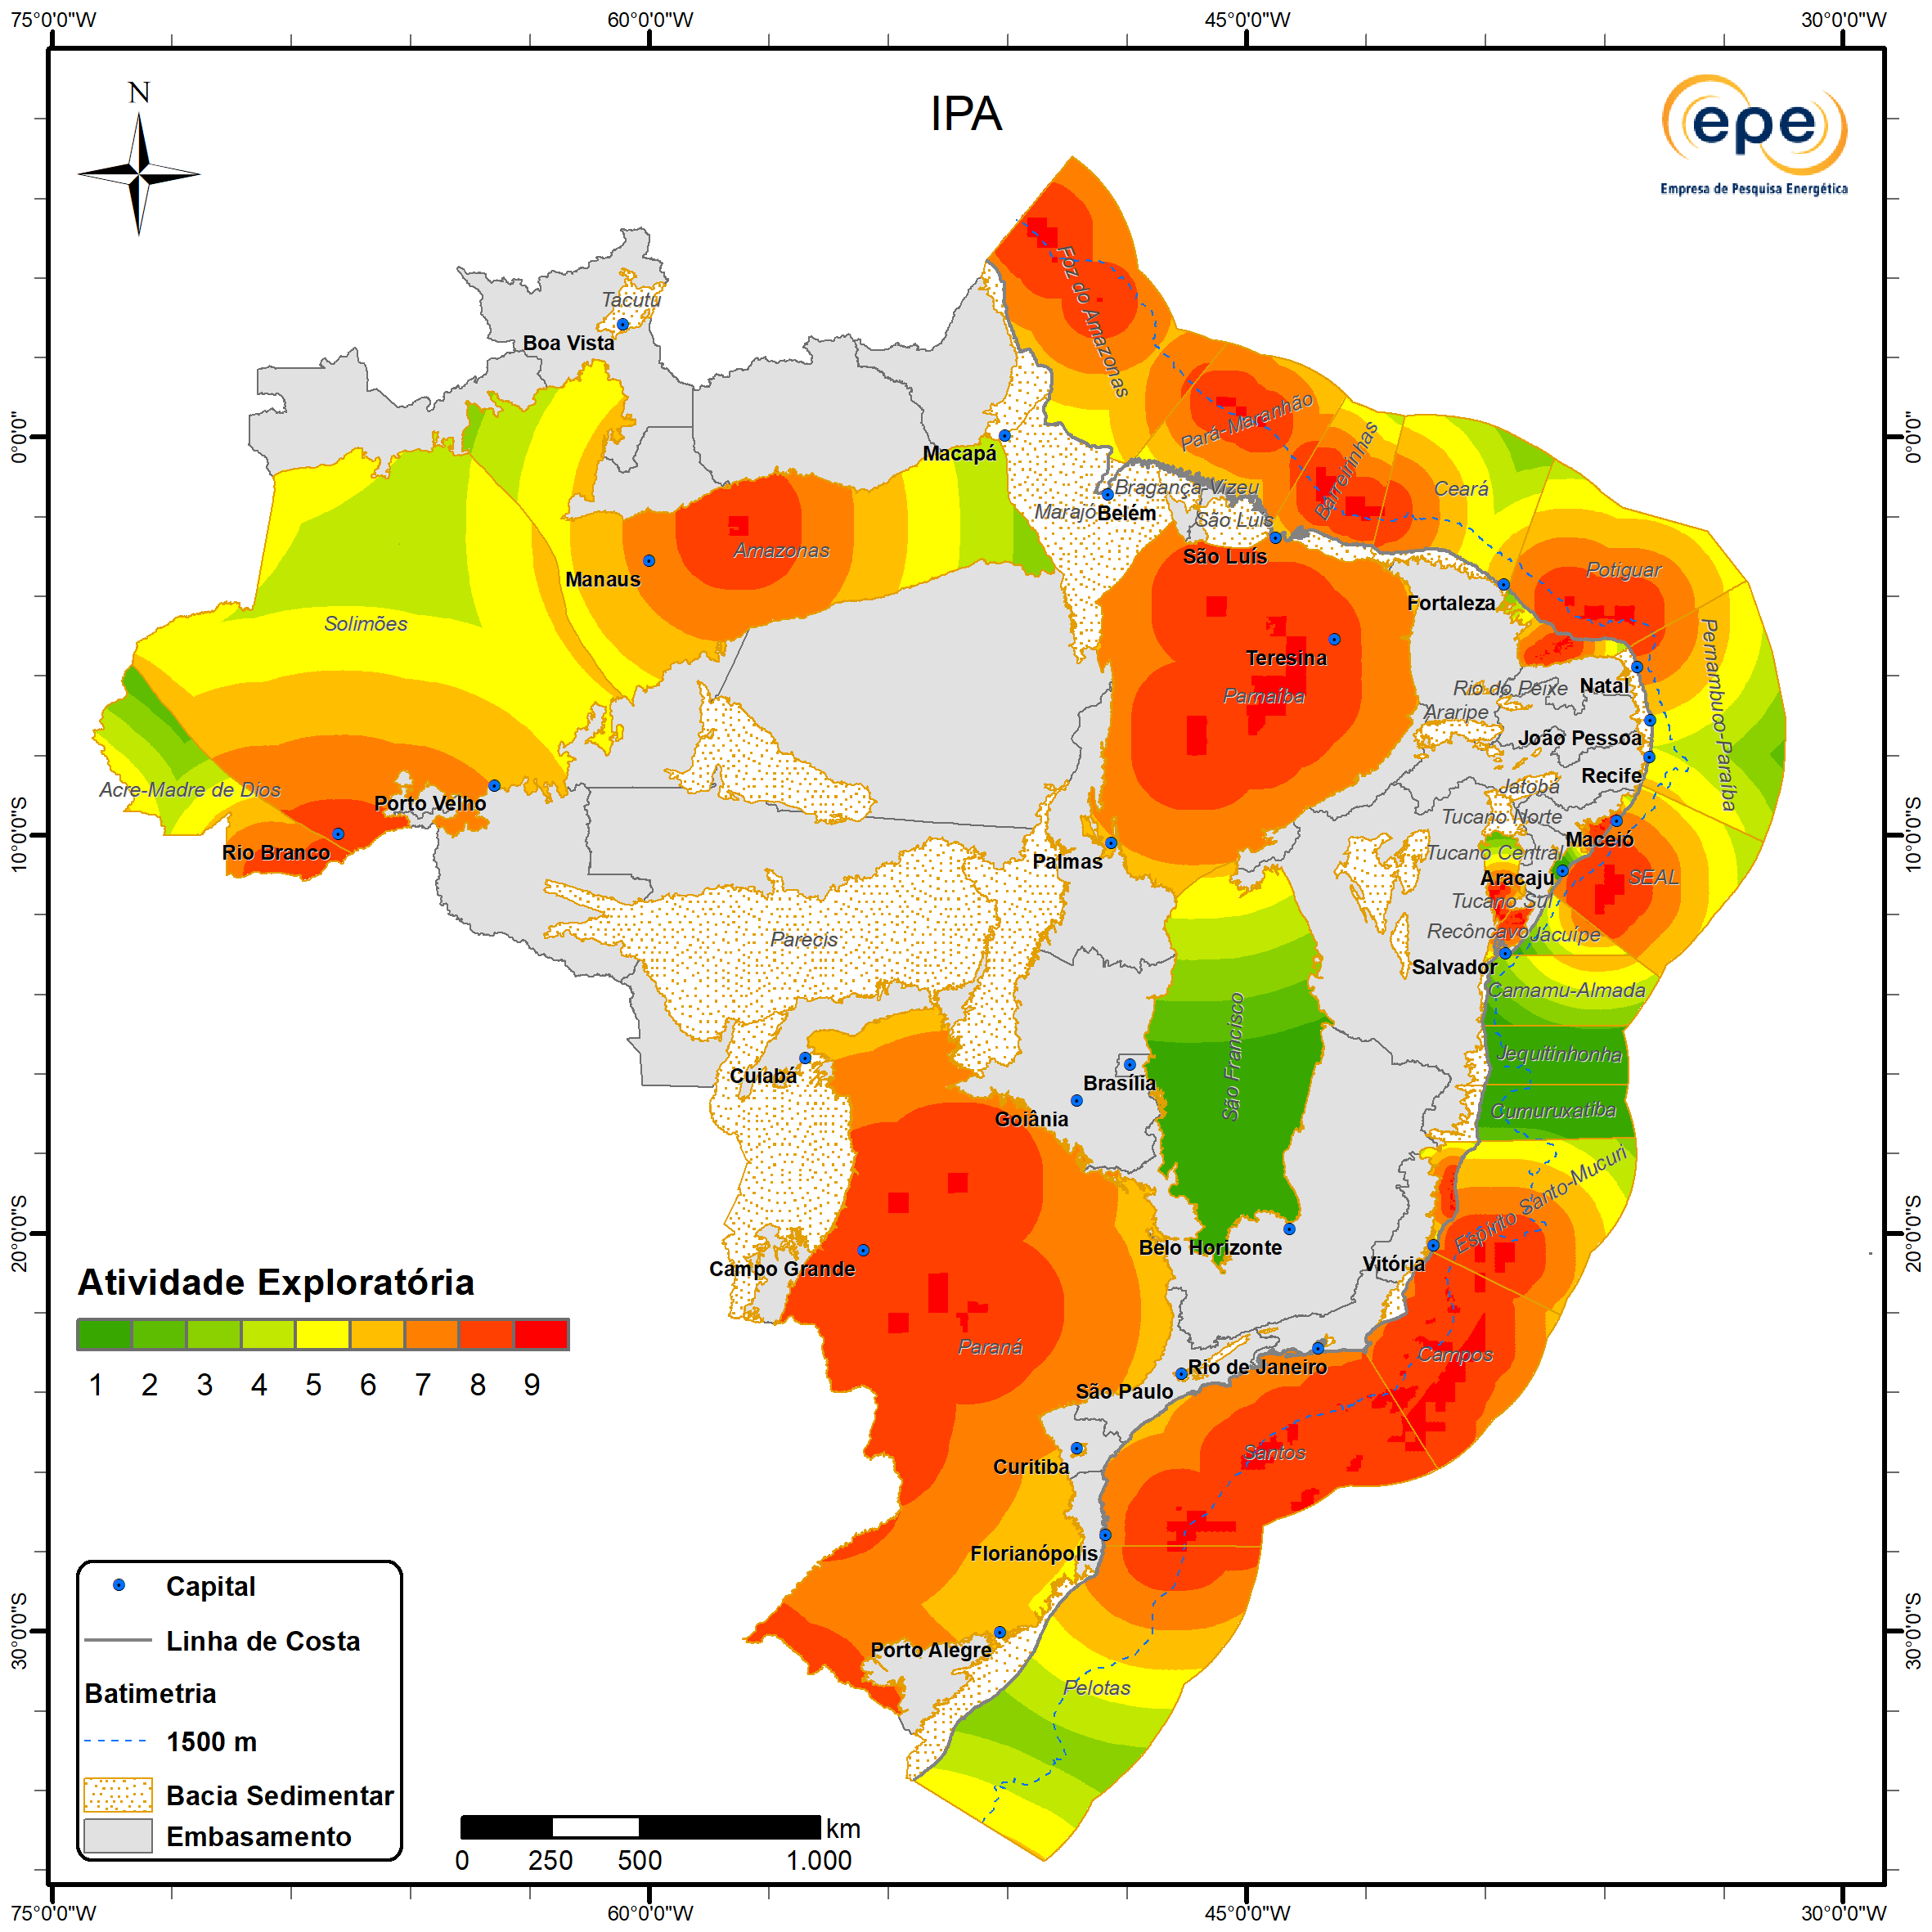
Atividade Exploratória
Atualizações
Dentre as principais mudanças, com relação ao ciclo 2021-2023, destacam-se o aumento da importância nas bacias do Amazonas e Pelotas associados ao arremate de blocos no 4° Ciclo da Oferta Permanente.
Por outro lado, chama a atenção a leve queda da importância na porção sul da Bacia do Paraná, associada à mudança do portfólio de blocos sob contrato localizados na porção onshore do Uruguai, que, segundo a Administración Nacional de Combustibles, Alcoholes y Portland (ANCAP), não estariam mais sob contrato.
ZNMT 2021-2023
ZNMT 2023-2025

Slide 23
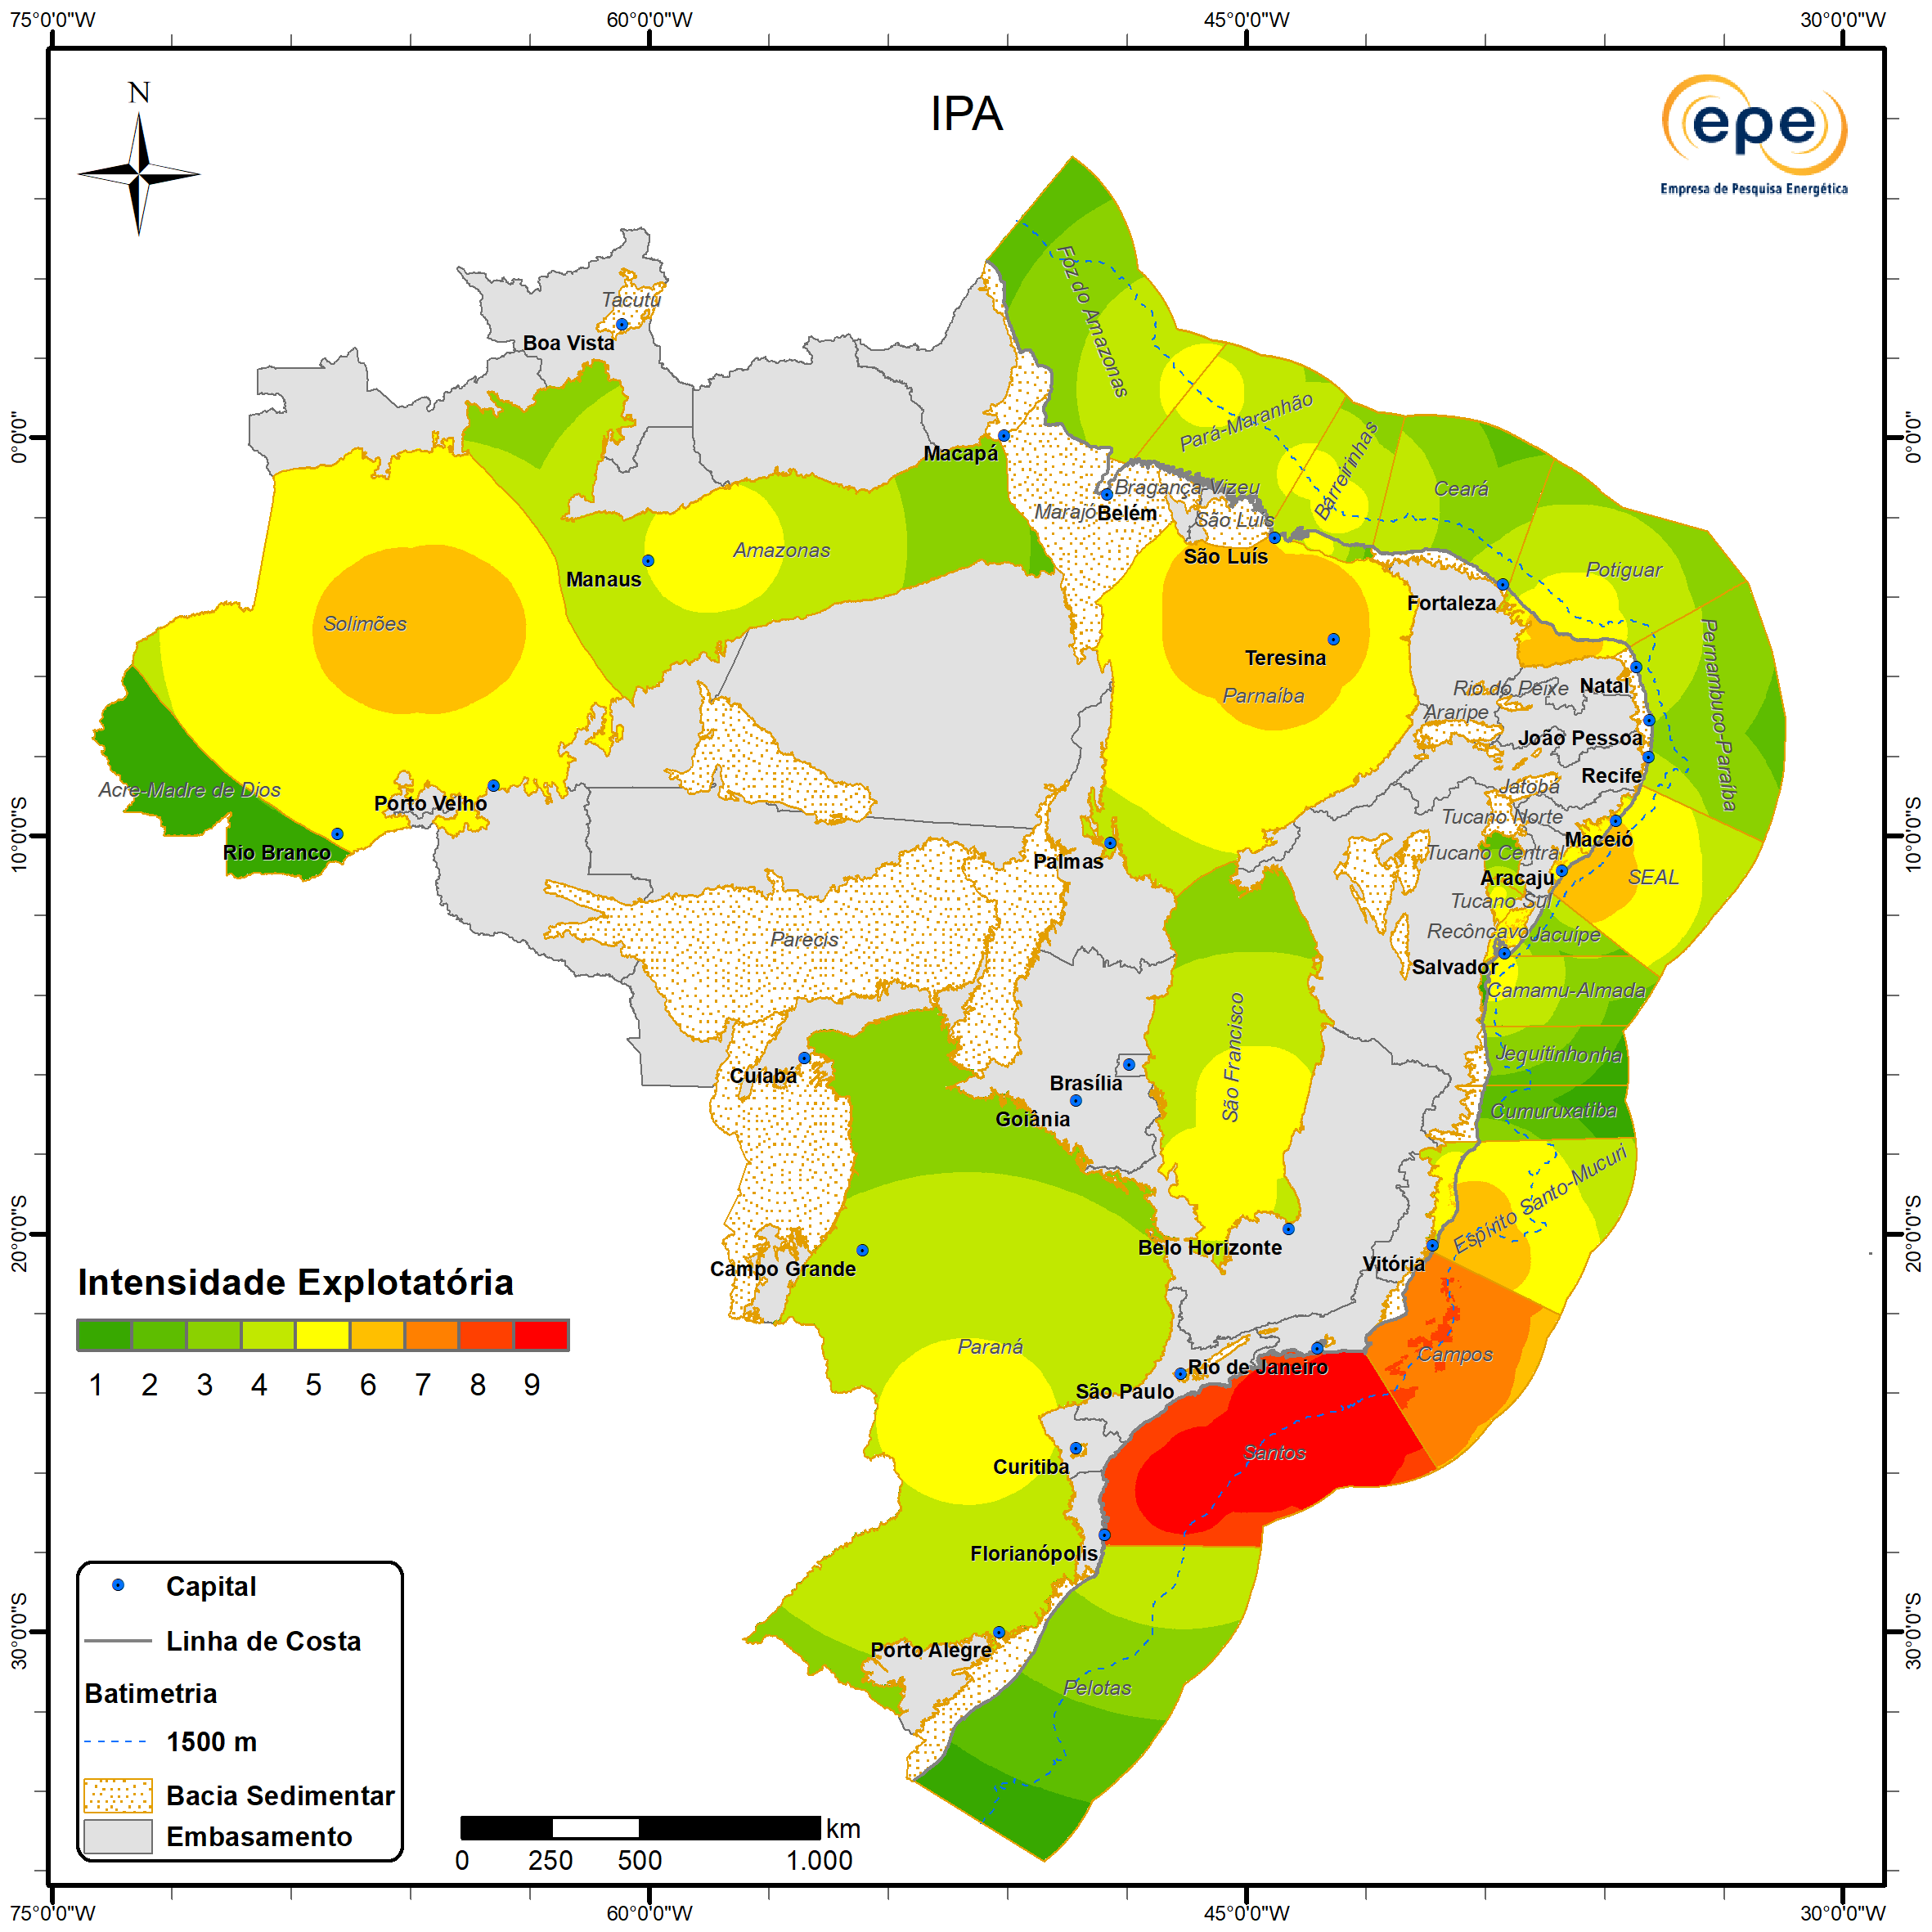
2. Intensidade Explotatória
Descrição
Representa a importância da distância de um dado ponto da bacia sedimentar a uma descoberta de petróleo ou gás natural, em avaliação ou comercial.
Leva em consideração a dimensão volumétrica dos recursos descobertos (petróleo e/ou gás) em cada bacia.
A data de referência utilizada foi 28 de fevereiro de 2025.
ZNMT 2023-2025

Slide 24
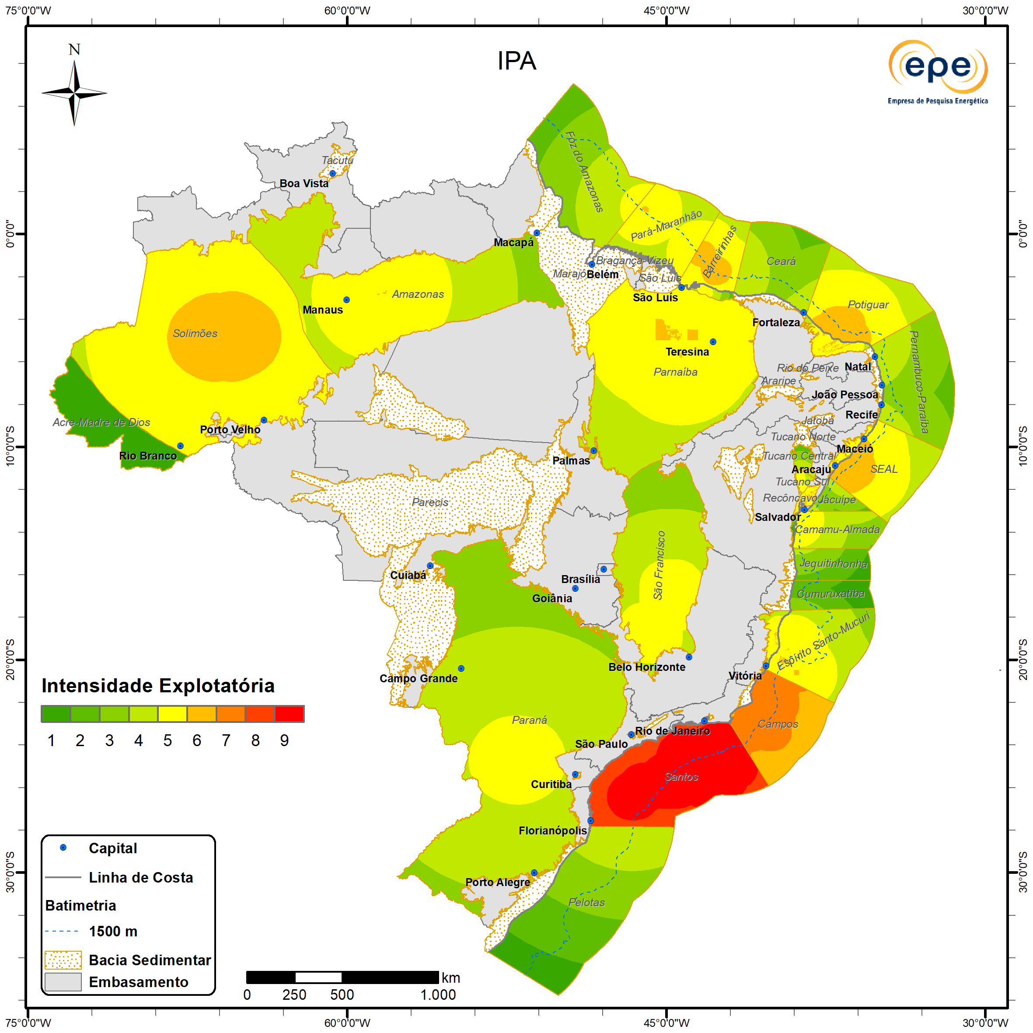
Intensidade Explotatória
Atualizações
Maior importância continua a ser registrada nas bacias de Santos e Campos, que são (as principais produtoras de petróleo e gás natural do país.
Os maiores aumentos de importância em relação ao Ciclo 2021-2023 foram observados, em mar, nas Bacia de Campos e Espírito Santo-Mucuri, e, em terra, nas bacias de Parnaíba e Potiguar.
As quedas na importância aconteceram, principalmente, nas bacias de Tucano Sul, Barreirinhas (mar), Pará-Maranhão, Potiguar (mar) e Amazonas
ZNMT 2021-2023
ZNMT 2023-2025

Slide 25
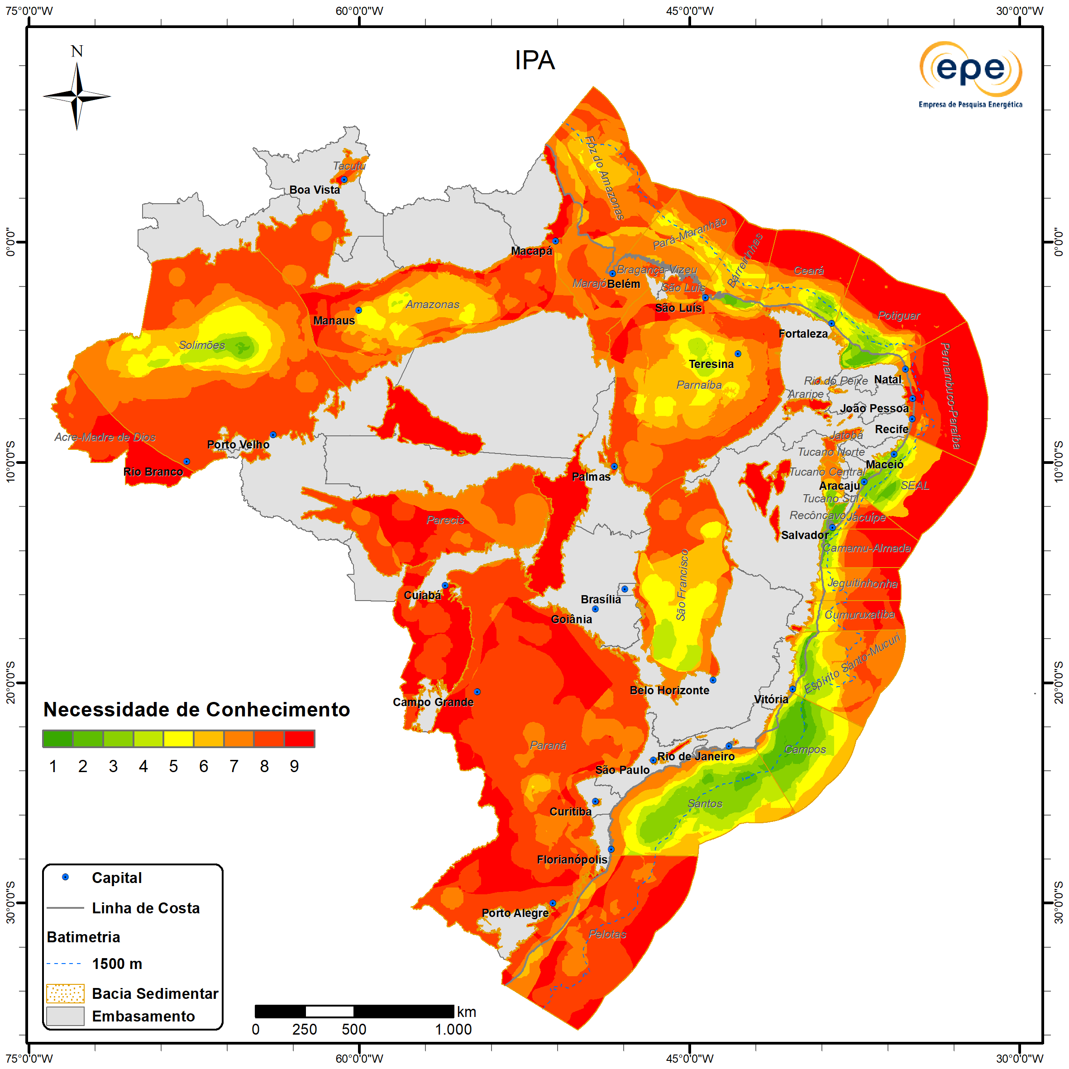
3. Necessidade de Conhecimento
Descrição
Representa o grau de incerteza na avaliação dos fatores geológicos regionais que controlam a formação de recursos de petróleo ou gás natural em uma bacia sedimentar.
Indica a necessidade de aquisição, processamento e/ou interpretação adicional de dados.
ZNMT 2023-2025

Slide 26
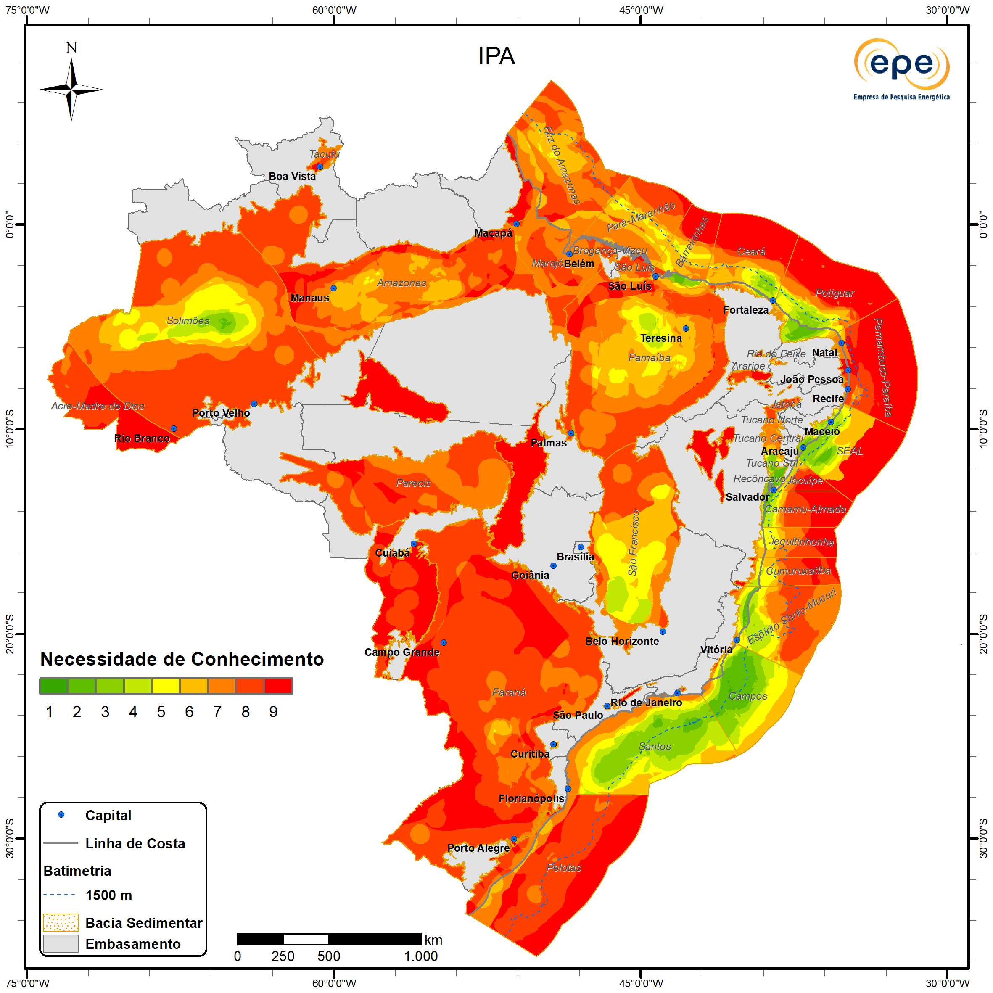
Necessidade de Conhecimento
Atualizações
Tendência de redução da necessidade de conhecimento associada ao aumento nas chances de sucesso exploratório, nas bacias de Pelotas, Santos, Campos, Espírito Santo-Mucuri, Jequitinhonha, Parnaíba, Amazonas e Foz do Amazonas.
A Bacia dos Parecis, por sua vez, por registrar uma queda em sua chance na porção oeste, apresentou um aumento de necessidade de conhecimento nesta área, que sinaliza um desafio adicional capaz de impactar a atratividade para hidrocarbonetos ali.
Quanto à disponibilidade de dados, houve uma melhoria relevante para os casos das bacias do Amazonas, Parnaíba e Paraná.
ZNMT 2021-2023
ZNMT 2023-2025

Slide 27
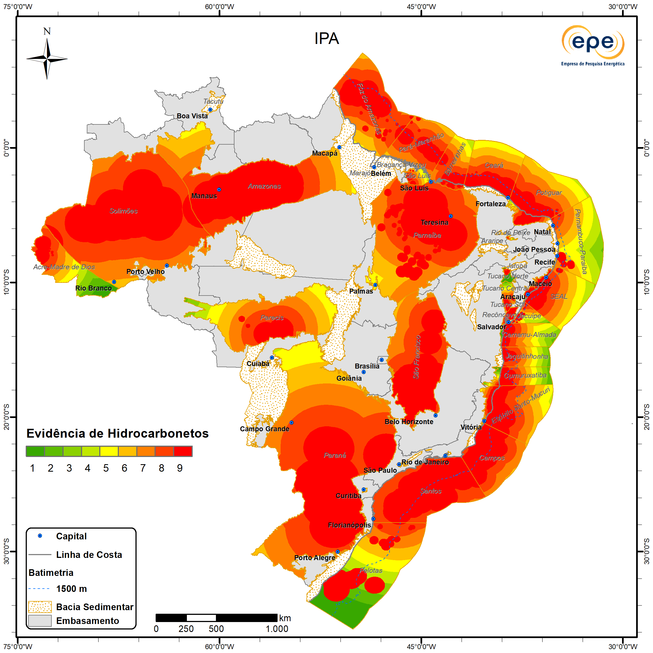
4. Evidência de Hidrocarbonetos
Descrição
Representa a ideia de que áreas fora de acumulações de petróleo ou gás natural em avaliação exploratória ou já comerciais (campos), que sejam próximas à ocorrência de indícios ou confirmações da presença de hidrocarbonetos, são mais importantes, na razão direta dessa proximidade.
Embora a maior parte da área sedimentar brasileira possua evidências de geração e migração de hidrocarbonetos, não necessariamente isso garante a existência de acumulações comerciais.
Destaques ZNMT 2023-2025
ZNMT 2023-2025

Slide 28
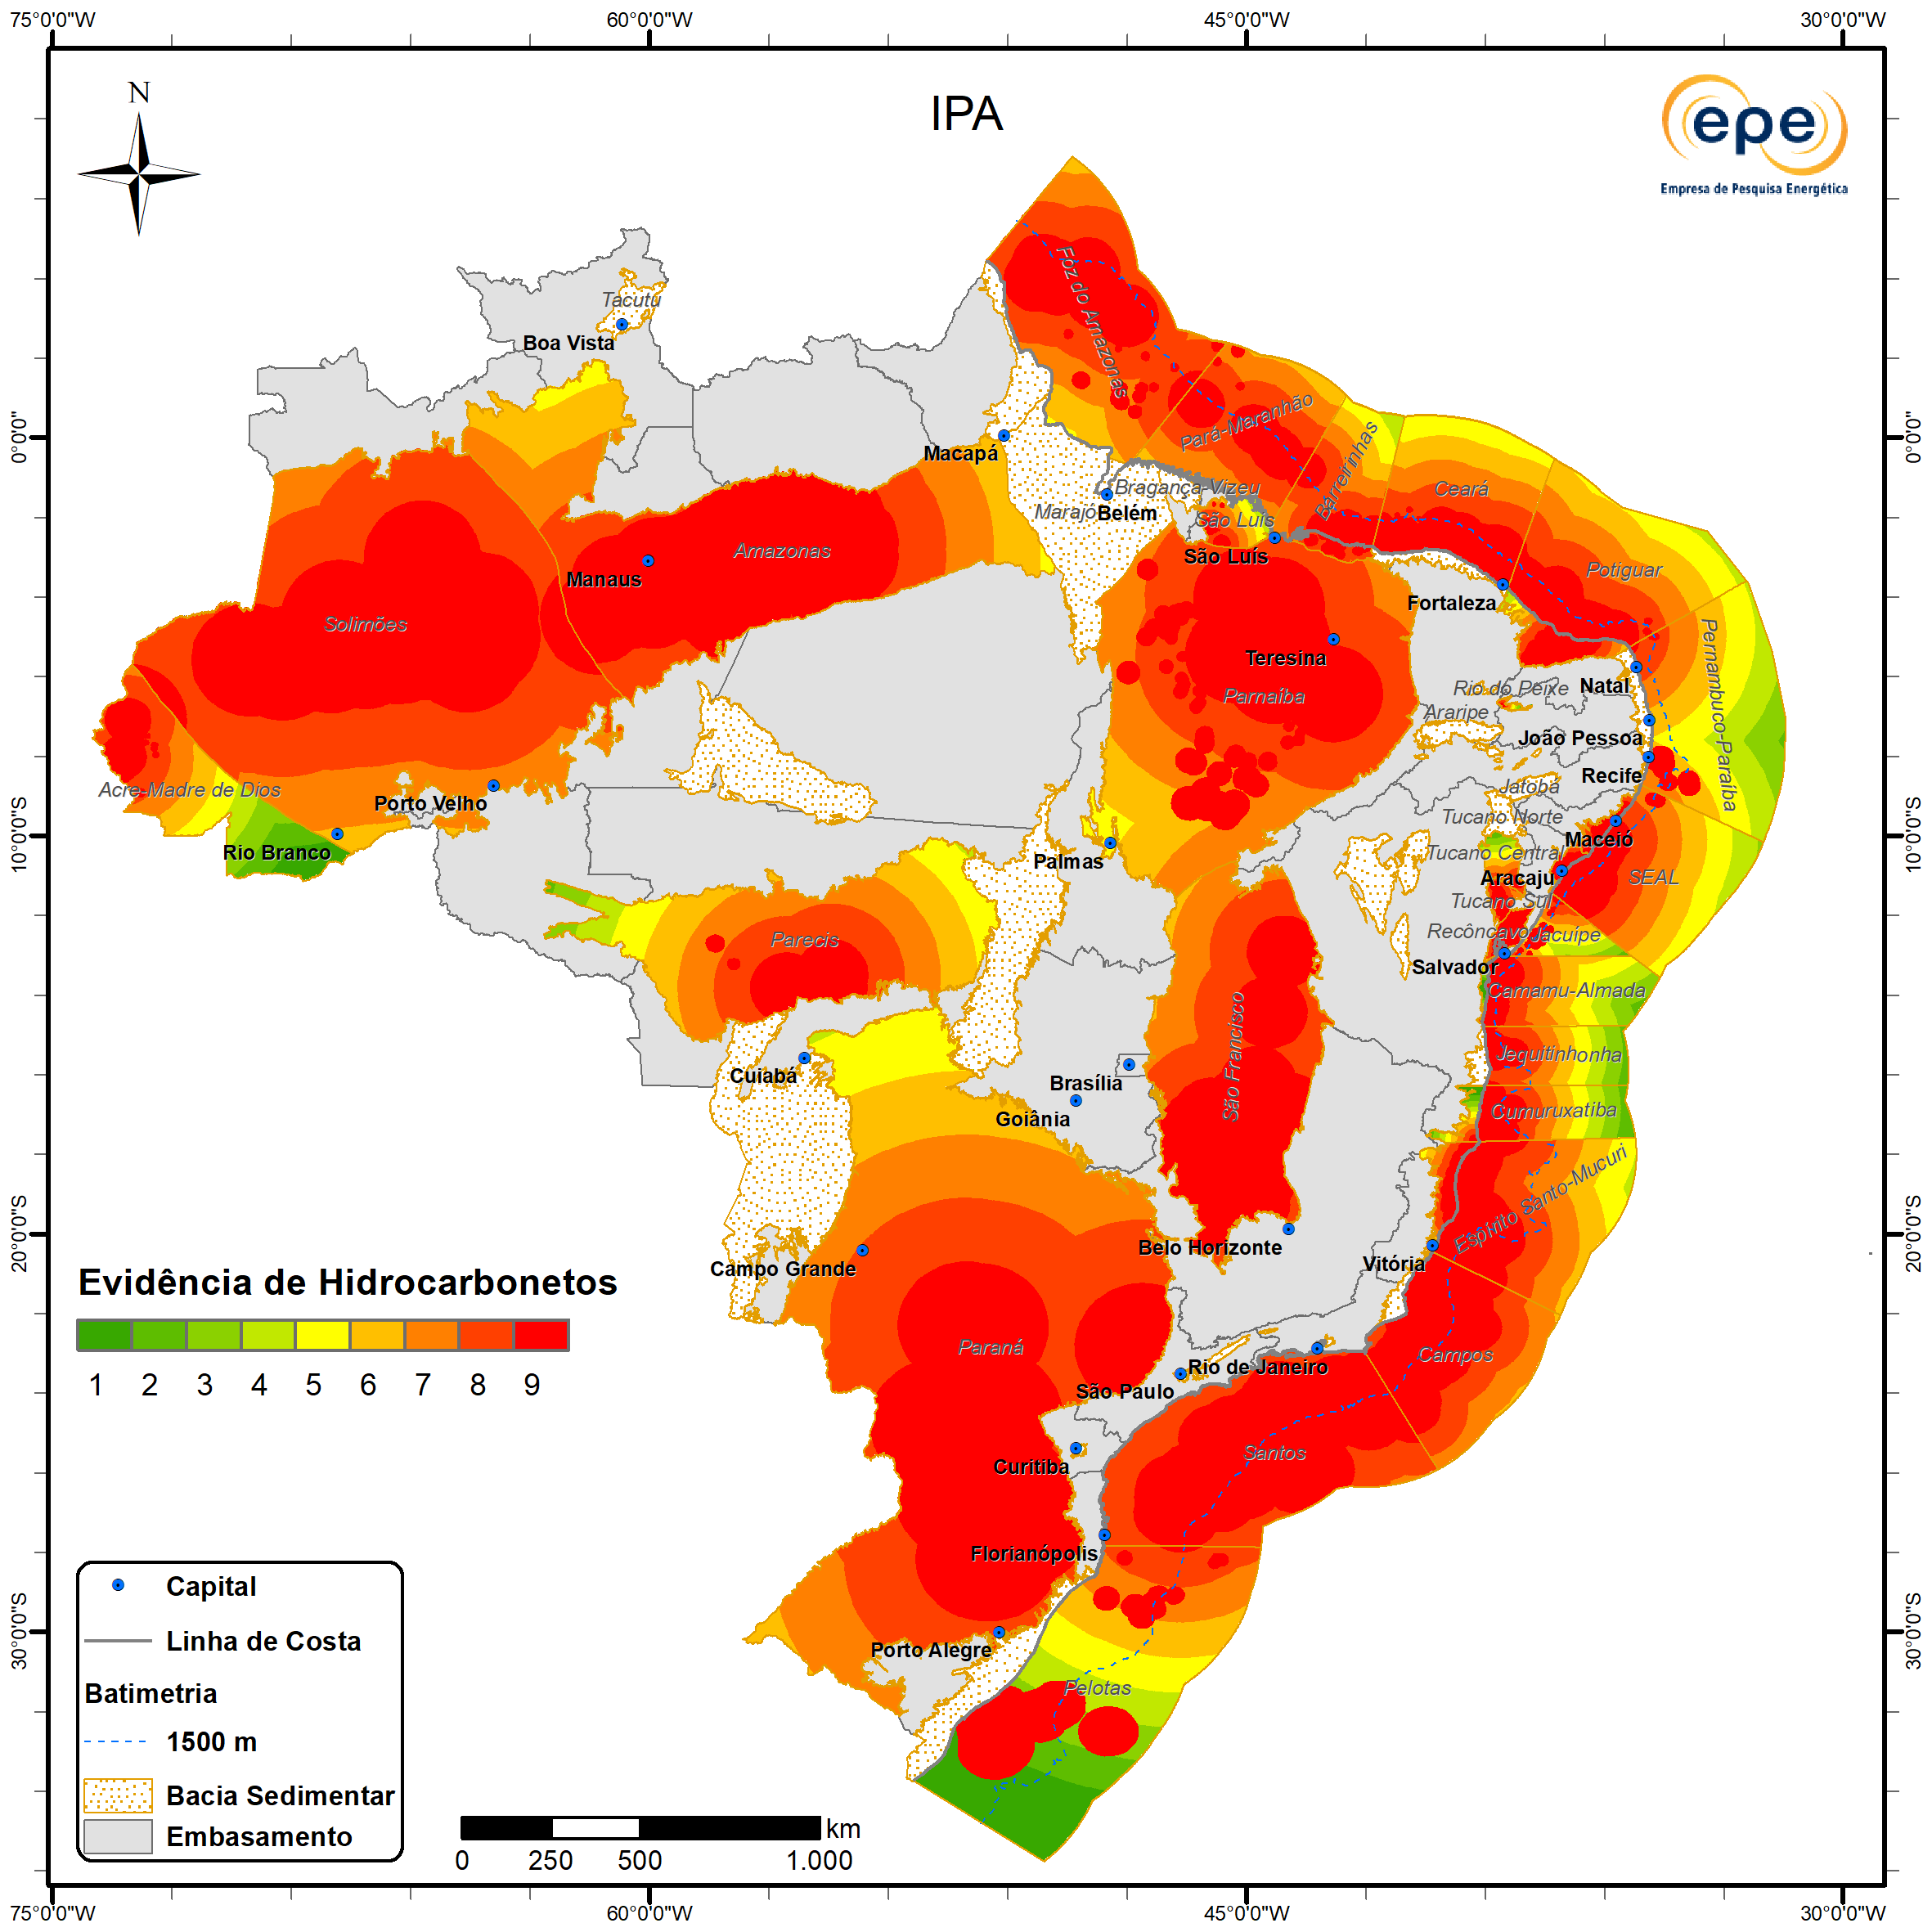
Evidência de Hidrocarbonetos
Atualizações
Importâncias reduzidas foram identificadas no extremo sul da Bacia de Pelotas e nas porções distais das bacias de Cumuruxatiba, Jequitinhonha, Camamu-Almada, Jacuípe e Pernambuco-Paraíba.
Além dessas, o extremo leste da Bacia do Acre-Madre de Dios, a Bacia do Rio do Peixe e os extremos oeste e leste da Bacia dos Parecis.
Nenhuma importância até o presente, em Bragança-Vizeu, Marajó, Tacutu, Jatobá, Alto Tapajós, Araripe, Bananal, Lençóis, Irecê, Pantanal e Taubaté.
Microexsudações na Bacia de Tucano Norte aumentaram a importância da mesma.
ZNMT 2021-2023
ZNMT 2023-2025

Slide 29
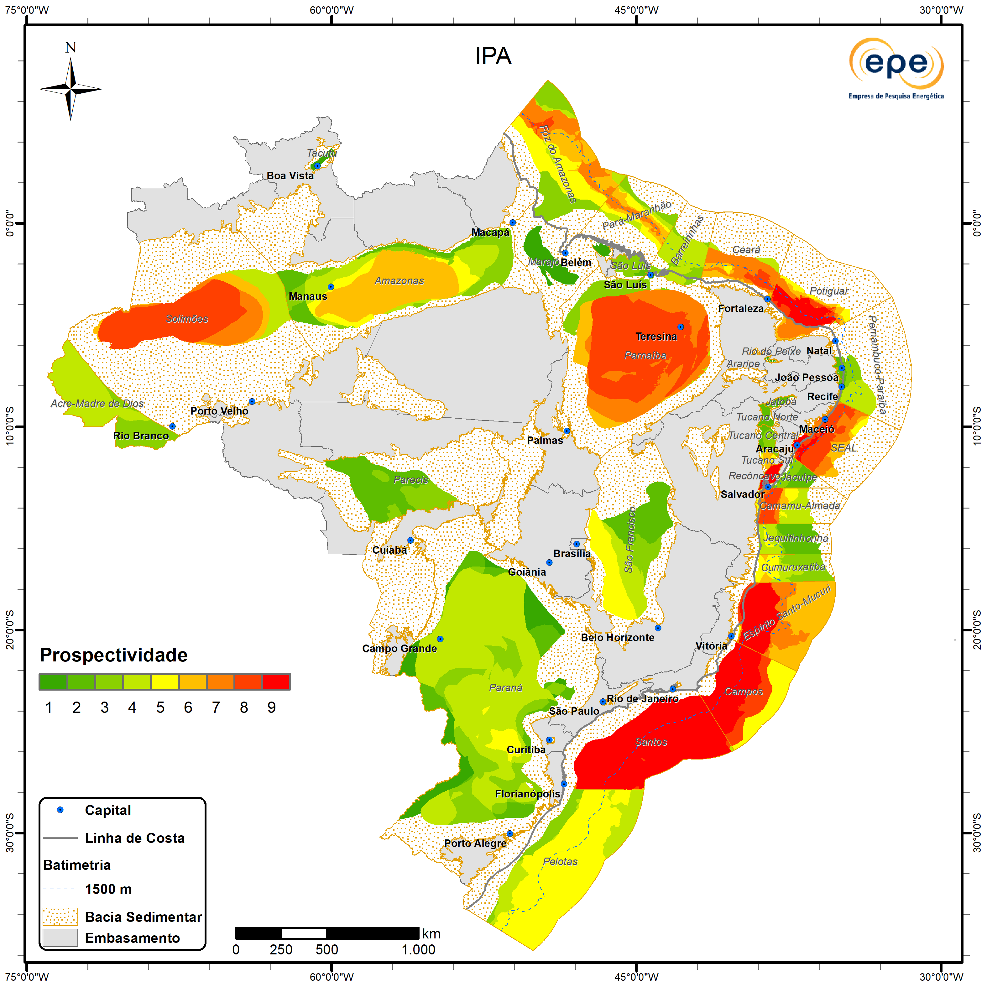
5. Prospectividade
Descrição
Representa a composição das informações sobre a chance de sucesso exploratório de uma área junto com a estimativa da dimensão volumétrica dos recursos não descobertos de petróleo e gás das bacias sedimentares.
ZNMT 2023-2025

Slide 30
Aprimoramento da Avaliação Volumétrica
Desde 2021, a equipe de E&P da EPE se aprofunda na avaliação de dados primários de sísmica e poços através do projeto “Aprimoramento da Análise de Bacias e Modelagem de Sistemas Petrolíferos” (AE-0217.03.DPG.SPG). Identificando a necessidade de aprimorar suas estimativas volumétricas, especialmente para bacias de (nova) fronteira exploratória, o grupo realizou, ao longo de 2023, consultoria especializada que forneceu rotinas de trabalho para avaliação volumétrica das bacias sedimentares brasileiras. Essas rotinas foram implementadas na avaliação do potencial volumétrico das bacias de Amazonas e Foz do Amazonas, tendo esta última seu resultado publicado em EPE (2024). Em 2025, o resultado da estimativa volumétrica de recursos prospectivos (não descobertos) na Bacia do Parnaíba foi alvo de publicação (CARVALHO; D’ALMEIDA; ZALAN, 2025) .
Ambas as avaliações divulgadas foram realizadas a partir da identificação e caracterização de oportunidades exploratórias de recursos convencionais (SPE, 2001). Embora uma oportunidade exploratória seja constrita à estrutura capaz de conter uma acumulação de hidrocarbonetos dentro do intervalo de rocha reservatório, os elementos do sistema petrolífero carga e retenção foram também avaliados para estimativa da chance de descoberta (COSTA; ZALAN; DE MENDONÇA NOBRE, 2013 ; ROSE, 2001).
O volume potencial de recursos prospectivos de um determinado play de uma bacia é avaliado pela soma dos volumes das oportunidades exploratórias identificadas nesse play ponderada pela chance de descoberta (CARVALHO; D’ALMEIDA; ZALAN, 2025). Essa avaliação depende da qualidade e quantidade de dados sísmicos que recobrem a bacia em sua extensão areal. Dessa forma, áreas sem cobertura sísmica, como no caso da Bacia do Parnaíba, ou ainda em processo de avaliação, como no caso da Bacia da Foz do Amazonas, tiveram seus volumes calculados por extrapolação para finalidade de suas publicações.
Por fim, a partir desse ciclo, a EPE endereça a necessidade mapeada em 2022, incorporando os resultados volumétricos de seu projeto interno de aprimoramento da análise de bacias, às estimativas de volume de óleo e gás de áreas não-descobertas que subsidiam a elaboração do IPA Prospectividade. Neste ciclo, o play Limoeiro da Bacia Foz do Amazonas foi o primeiro play a ser avaliado segundo tal metodologia. Os resultados volumétricos obtidos para a Bacia do Parnaíba foram similares aqueles obtidos pela metodologia classicamente empregada no ZNMT e, dessa forma, foram utilizados apenas como validação do esforço. No curto prazo, novos resultados serão publicados para a Bacia de Pelotas, atualmente em análise.

Slide 31
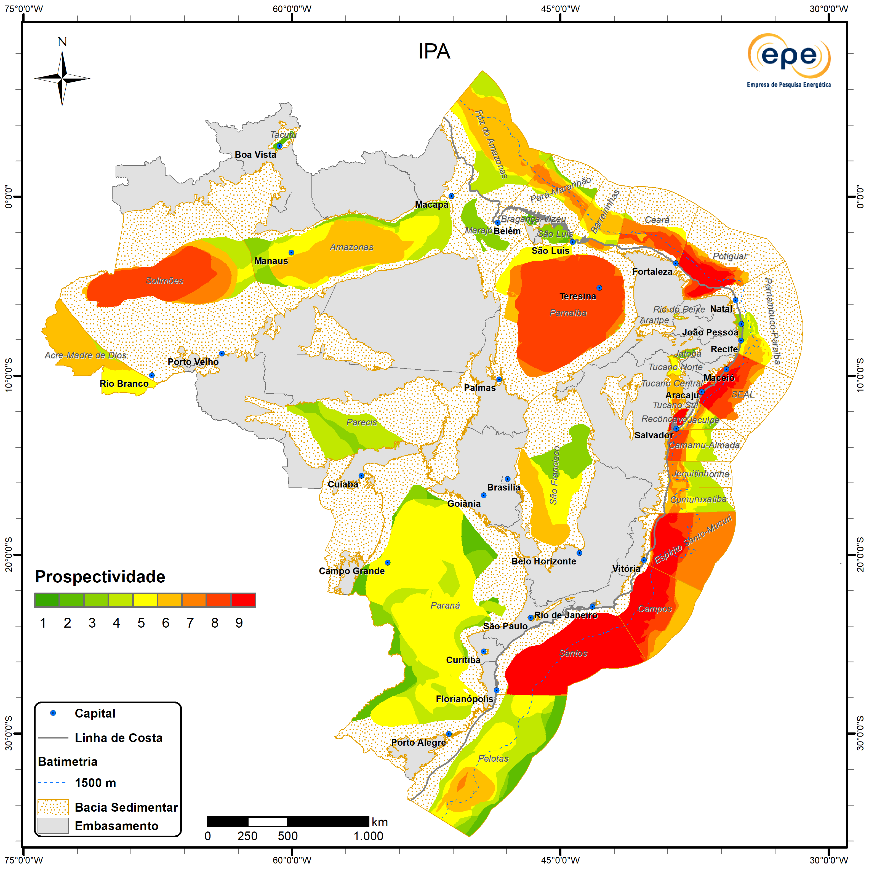
Prospectividade
Atualizações
As maiores prospectividades ocorrem nas bacias produtoras, com vários campos e descobertas já realizadas, onde os riscos geológicos são relativamente menores. Destaques para as bacias de Santos, Campos, Espírito Santo-Mucuri, Solimões, Parnaíba, Recôncavo, Potiguar, SEAL, Sergipe, Alagoas, Ceará e Camamu-Almada (porção marítima proximal e terrestre).
A região NO da Bacia da Foz do Amazonas se destaca devido aos avanços na análise volumétrica, detalhado a seguir.
Níveis de importância intermediária novamente são registrados, no mar, nas bacias do Pará-Maranhão, Barreirinhas, Cumuruxatiba e Pelotas. Em terra, expectativas médias ocorrem nas bacias do Amazonas, São Francisco (parte sul/sudoeste), Paraná e Tucano Sul.
ZNMT 2021-2023
ZNMT 2023-2025

Slide 32
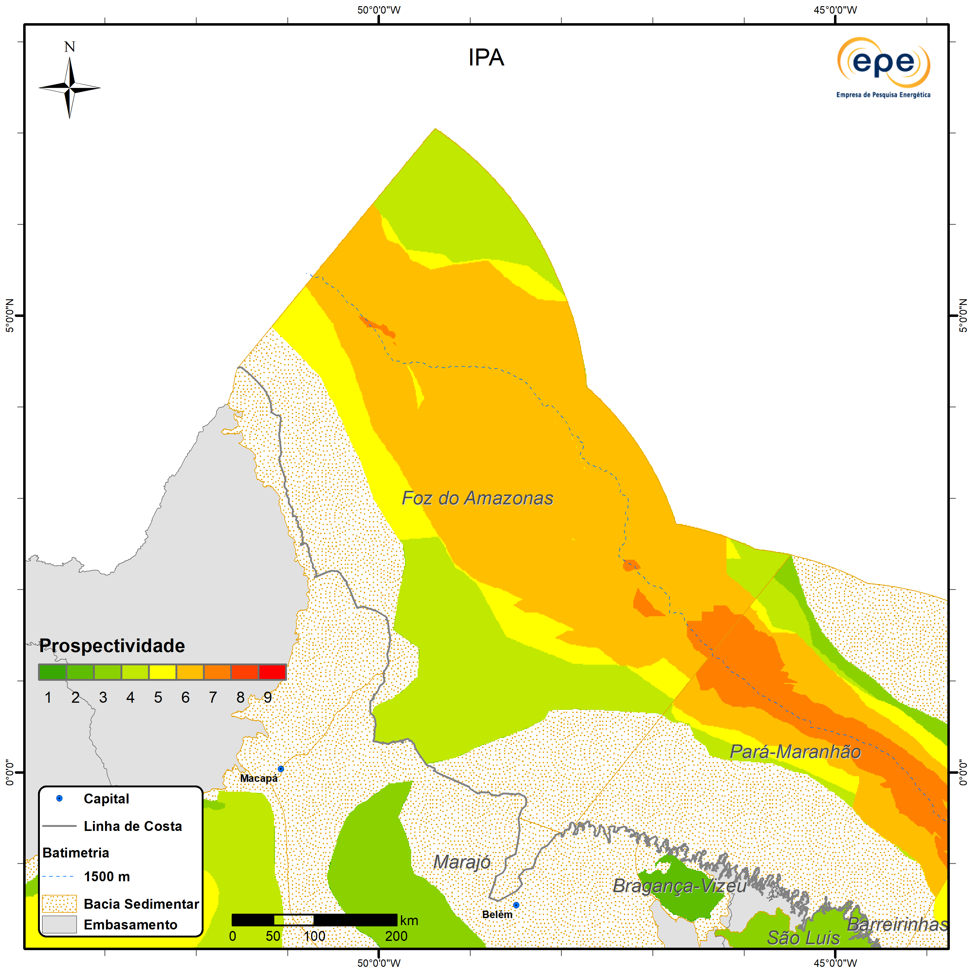
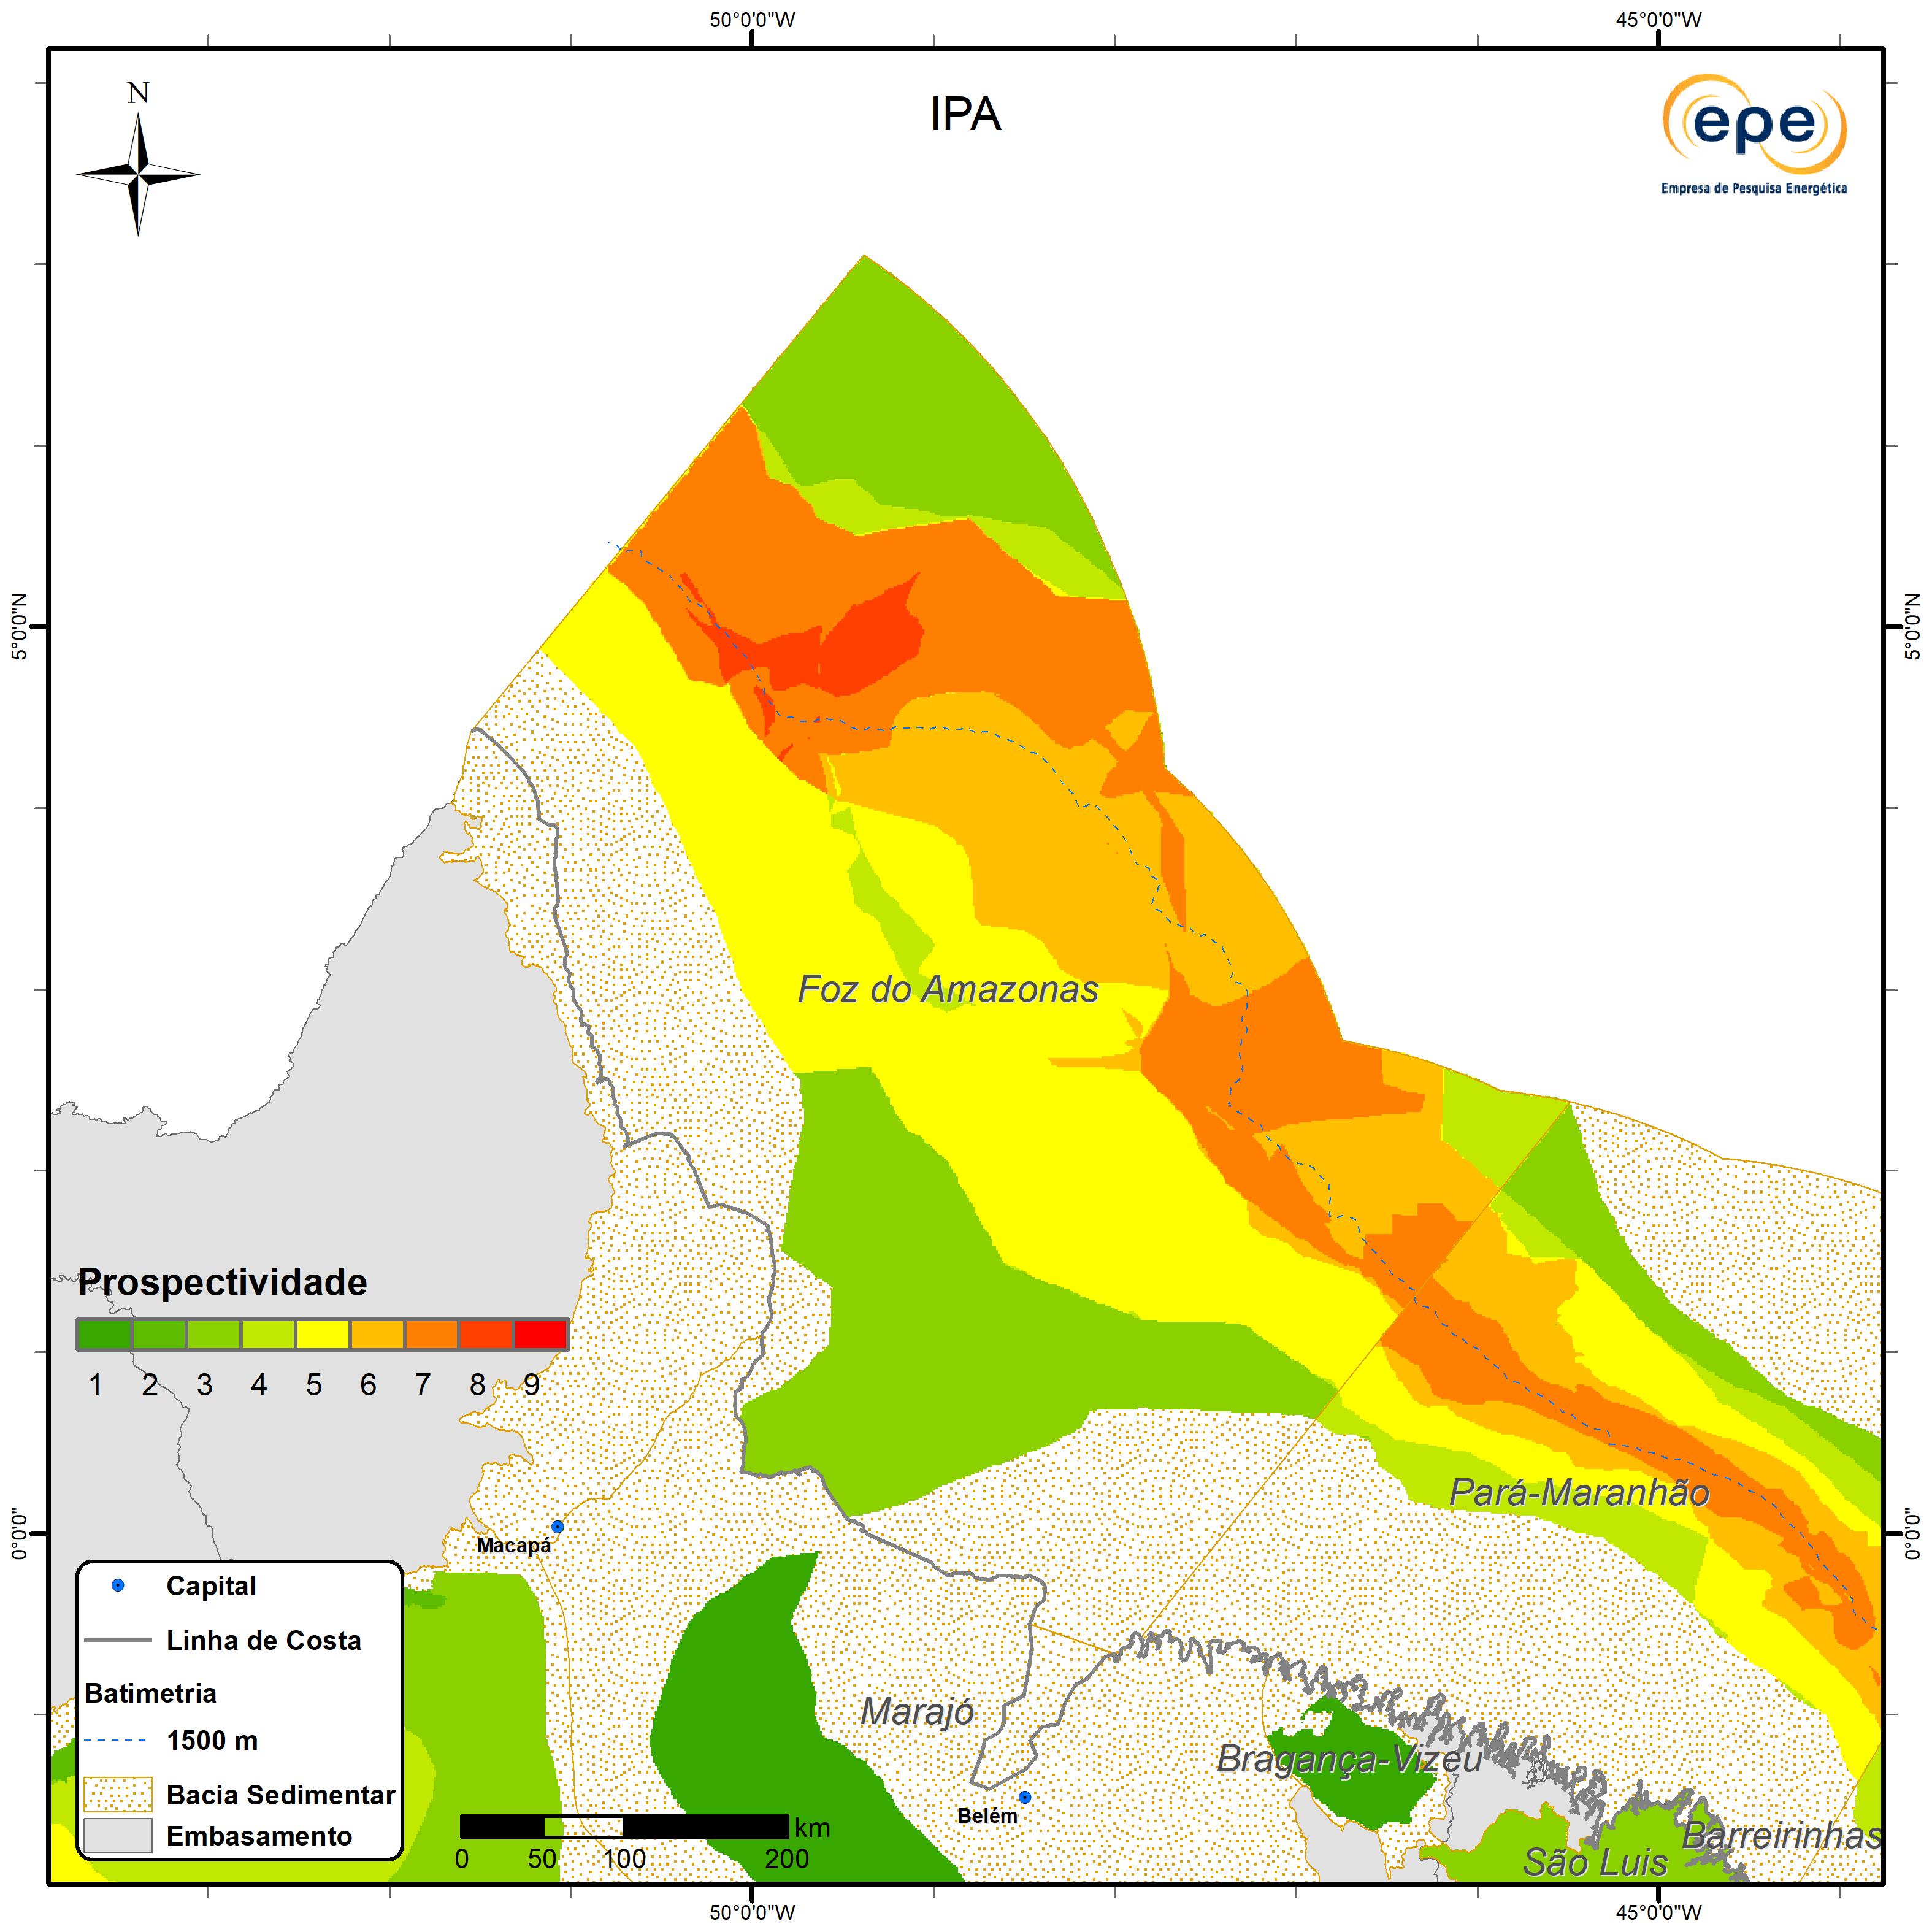
Avanços na Bacia da Foz do Amazonas
Em 2022, a EPE contratou uma consultoria especializada em Estimativa de Volume in Place de Hidrocarbonetos nas Bacias Sedimentares Brasileiras (CT-EPE-032/2022), que, através de metodologia robusta praticada pela Industria de Óleo e Gás, propôs rotinas para quantificar os recursos de petróleo e gás natural disponíveis através da análise de dados geológicos e geofísicos. Essa rotina foi aplicada na forma de um estudo de caso na Bacia da Foz do Amazonas, resultando no mapeamento e estudo volumétrico de leads do play Limoeiro na porção noroeste desta bacia, motivado pelas recentes e vultosas descobertas de óleo e gás no bloco Stabroek, na Bacia da Guiana-Suriname. Foram utilizadas 145 linhas sísmicas 2D, migradas em profundidade e totalizando mais de 31.000 km de extensão, que recobrem quase toda a extensão da Bacia da Foz do Amazonas situada em águas profundas¹ e ultraprofundas até o limite de 200 milhas náuticas, onde se espera que ocorram as maiores acumulações de petróleo do play Limoeiro.
Nas linhas sísmicas interpretadas, foram mapeados os refletores de alta amplitude horizontalmente contínuos e nas partes mais basais da Formação Limoeiro, delimitando a ocorrência da geradora do Cenomaniano-Turoniano e seu soterramento. Em conjunto com o cálculo do valor médio do gradiente térmico da bacia, foi possível realizar estimativas da janela de óleo da área de estudo, bem como as possíveis rotas de migração dos hidrocarbonetos. Segundo ANP (2021) é comprovada a presença de rochas geradoras do Aptiano e do Cenomaniano-Turoniano em águas rasas, com possível migração vertical, lateral a curtas distâncias ou por contato direto entre a geradora e o reservatório.
ZNMT 2021-2023
ZNMT 2023-2025
Quanto aos fatores reservatório e trapa, utilizou-se a distribuição dos 57 leads mapeados pela consultoria para delimitar as áreas de maior chance. Assim, as regiões do Cone do Amazonas e sudeste da bacia, por ainda não terem sido alvo de estudos com esta metodologia pela EPE, apresentam maior risco para os mesmos e têm chances, no máximo, intermediárias para estes fatores.
Para o próximo ciclo de estudo serão incluídos os resultados do mapeamento e aplicação da rotina de volumetria para a área restante do play Limoeiro.
¹ Águas oceânicas situadas em áreas com lâmina d’água, em geral, acima de 300 metros

Slide 33
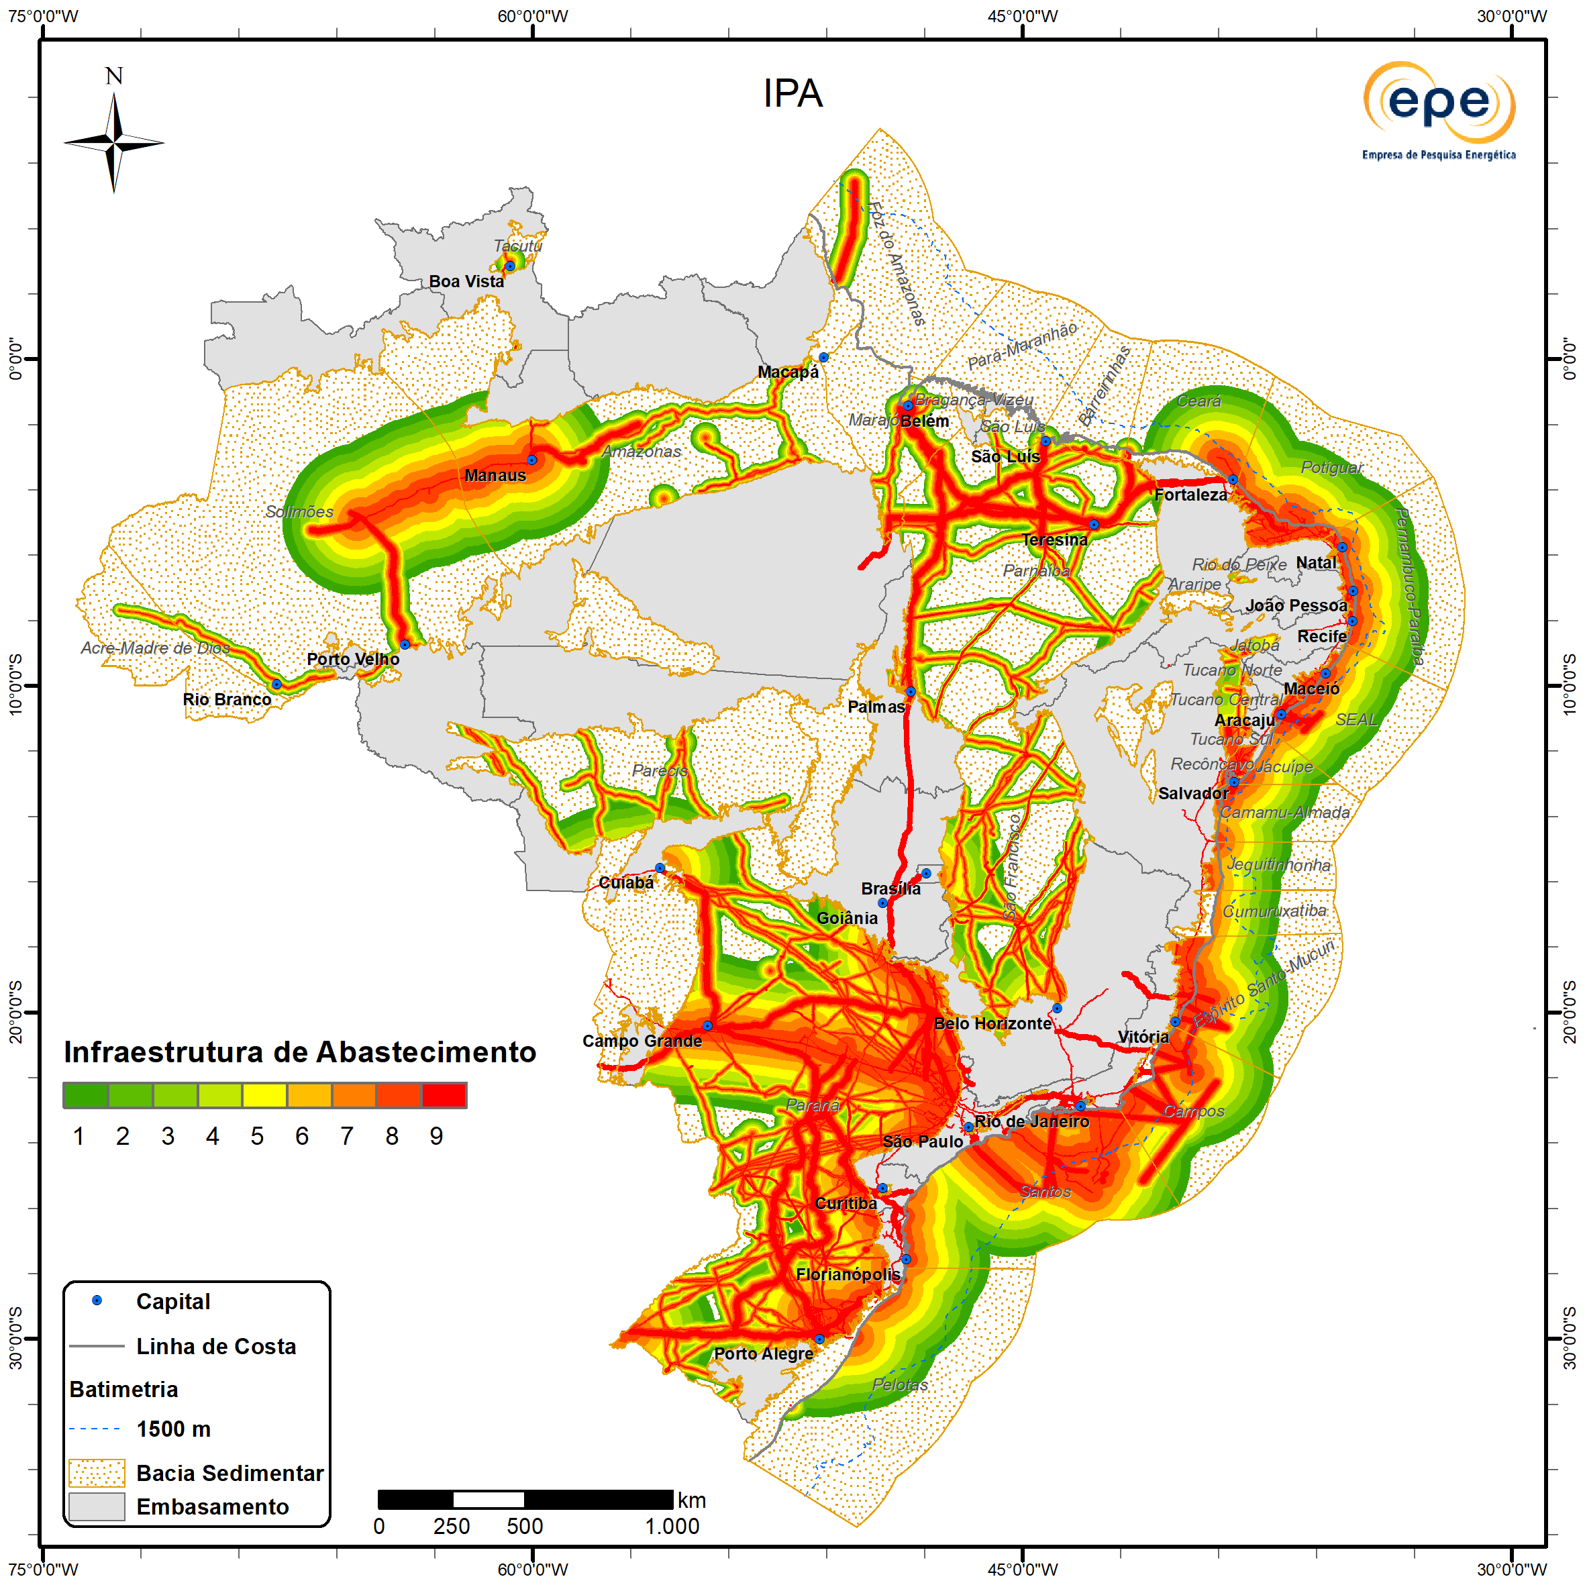
6. Infraestrutura
Descrição
Representa a importância, operacional e econômica, atribuída às áreas mais próximas de instalações que possibilitem o aproveitamento da produção de petróleo e gás natural pela sociedade.
Considera estruturas previstas e em construção.
ZNMT 2023-2025

Slide 34
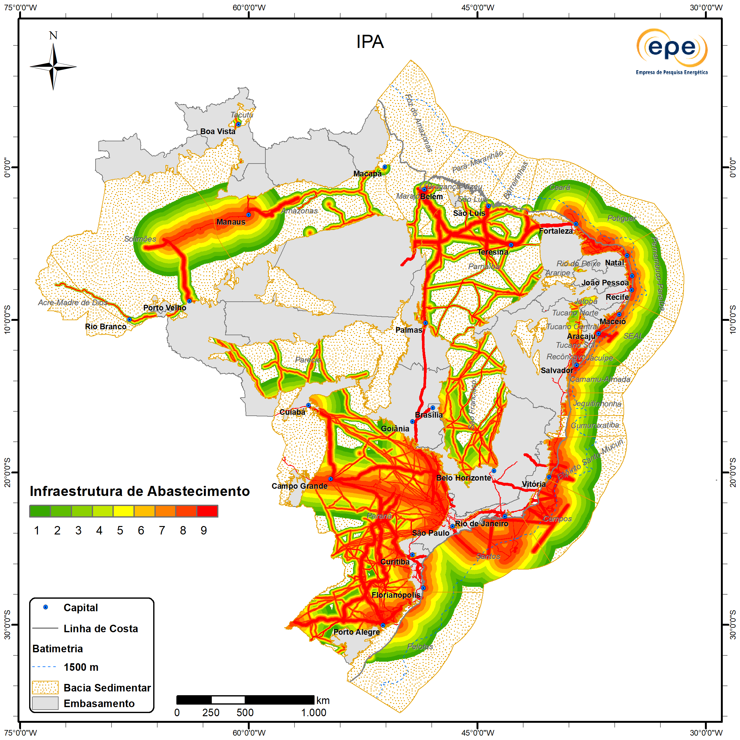
Infraestrutura
Atualizações
Maiores importâncias continuam a ocorrer nas bacias de Santos, Campos, Espírito Santo-Mucuri, Recôncavo, Tucano Sul, SEAL, Sergipe, Alagoas, Potiguar, Pará-Maranhão, Solimões, Amazonas, Parnaíba e Paraná (porção central).
As porções de importância moderada ocorrem nas imediações das áreas supracitadas, assim como nas bacias de Barreirinhas, Ceará, Pelotas (porção centro-norte), Camamu-Almada e Foz do Amazonas.
ZNMT 2021-2023
ZNMT 2023-2025

Slide 35
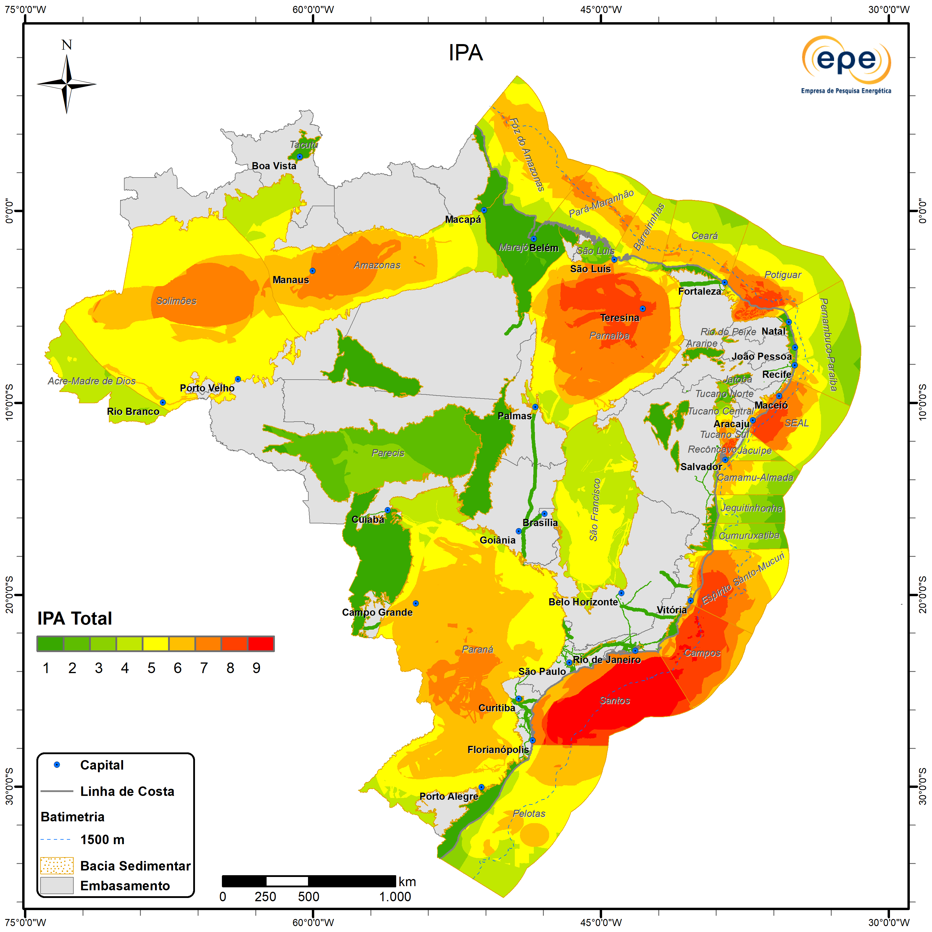
IPA Total
Descrição
A Importância Petrolífera de Área Total (IPA Total) é resultado da combinação dos seis argumentos descritos, conforme a seguinte distribuição de pesos:
Intensidade Explotatória = 0,35;
Atividade Exploratória = 0,20;
Prospectividade = 0,20;
Evidência Direta de Hidrocarbonetos = 0,15;
Necessidade de Conhecimento = 0,05
Infraestrutura de Abastecimento = 0,05.
ZNMT 2023-2025

Slide 36

IPA Total
Resultado
Maiores importâncias continuam a ocorrer nas bacias de Santos, Campos, Espírito Santo-Mucuri, Recôncavo, Tucano Sul, SEAL, Sergipe, Alagoas, Potiguar, Pará-Maranhão, Solimões, Amazonas, Parnaíba e Paraná (porção central). As porções de importância moderada ocorrem nas imediações das áreas supracitadas, assim como nas bacias de Barreirinhas, Ceará, Pelotas (porção centro-norte), Camamu-Almada e Foz do Amazonas.
ZNMT 2021-2023
ZNMT 2023-2025

Slide 37

FOCO NO SETOR DE GÁS NATURAL

Slide 38
Aplicando a metodologia com um olhar específico
O gás natural brasileiro possui características que o tornam particularmente vantajoso para o cenário energético nacional. Sua composição com menor conteúdo de componentes prejudiciais ao clima, aliada a possibilidade de ocorrência em diversas regiões do país, o torna um insumo estratégico para garantir segurança energética, especialmente em momentos de intermitência das fontes renováveis. Além disso, seu aproveitamento tem grande capacidade de impulsionar cadeias produtivas locais, gerando receitas públicas e fomentando o desenvolvimento de tecnologias voltadas à descarbonização.
Com o objetivo de orientar decisões estratégicas para o aproveitamento sustentável do potencial nacional de gás natural, em território nacional, foram realizadas análises integradas que consideram aspectos geológicos e tecnoeconômicos, à fim de que se possa reconhecer, à luz das informações selecionadas, atualizadas, a importância relativa das áreas para o setor. Tal ferramenta visa apoiar o planejamento energético, priorizando ações e investimentos em regiões com maior sinergia entre oferta, demanda e viabilidade técnica.
Seguindo o primeiro exercício publicado na edição 2019-2021, tem-se como base a metodologia original do ZNMT, sendo selecionados cinco grandes grupos de informações para a composição do mapa final:
disponibilidade existente de gás natural
favorabilidade geológica para sua exploração
demanda existente
infraestruturas de interesse para o setor
áreas potenciais para estocagem subterrânea.

Slide 39
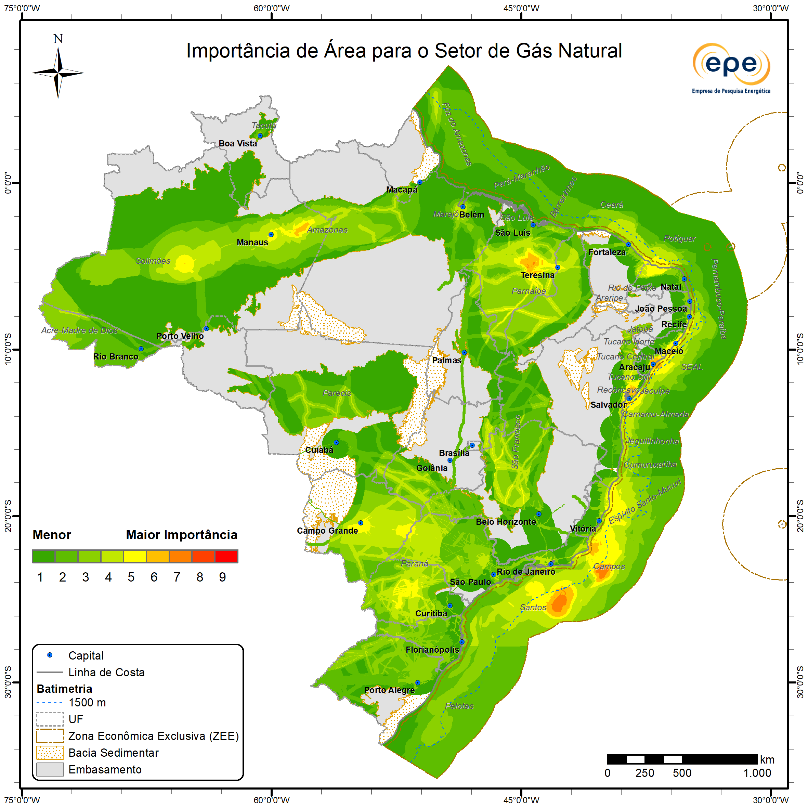
Importância de Área para o Gás Natural
Assim como nos dois ciclos precedentes, as regiões nordeste, norte e sudeste se destacam pela concentração de condições favoráveis ao aproveitamento mais imediato do potencial de oferta e demanda do gás natural. Todavia, cabe destacar que o ciclo 2023-2025 trouxe, como novidade, um aumento no número de potenciais candidatos a sítios para estocagem subterrânea de gás natural (ESGN) em campos depletados (devolvidos ou em devolução), a partir da aplicação dos critérios já definidos anteriormente (e que respeitam o originalmente construído pela iniciativa do REATE 2020) e à inclusão do caso do campo de PILAR (cujo projeto de estudo foi aprovado, pela ANP, dentro do Plano de Desenvolvimento - PD do campo). Dessa forma, no presente estudo, 24 possíveis candidatos foram representados, dobrando o número apresentado previamente.
Na região Nordeste, a Bacia do Parnaíba registra a máxima importância do exercício, resultado esperado por ter essa uma das maiores reservas provadas do país, elevada expectativa para novas descobertas e bem-estabelecida demanda, além da crescente infraestrutura voltada ao atendimento do modelo reservoir-to-wire. Ainda nessa região, as bacias do Recôncavo, Sergipe, Alagoas e SEAL registram áreas de média a alta importância e aparecem com destaque no contexto nacional.
Para a região Norte, a área da Bacia do Solimões, próxima aos campos de Arara Azul, Araracanga, Leste do Urucu, Rio Urucu e Sudoeste Urucu (que estão entre as maiores reservas de gás do país) é a mais relevante, muito embora o “aquecimento” do interesse nessa região ainda dependa da concretização de novas descobertas e ampliação da infraestrutura capaz de transportar esse potencial.
Já na região Sudeste, os destaques recaem para as bacias de Santos (próximo ao campo de Mexilhão e na porção central do polígono do pré-sal) e Campos (Alto de Badejo e Baixo de Corvina-Parati), refletindo a elevada oferta atual das duas maiores produtoras de gás natural do país, a forte demanda e robusta infraestrutura existente impulsionadas pela proximidade dos maiores centros econômicos do país. Alia-se para a alta relevância da região sudeste, o maior número de possíveis candidatos a sítios de ESGN conforme a atualização da base de dados citada no início deste texto, sendo 12 os casos na Bacia de Campos, 5 na Bacia do Espírito Santo-Mucuri e 3 na Bacia de Santos.
ZNMT 2023-2025
As regiões Sul e Centro-Oeste continuam a registrar áreas menos relevantes até o momento em virtude da carência de infraestrutura, muito embora haja um mercado potencial de grande valor atrelado aos segmentos residencial e industrial, em especial ao de agropecuária.

Slide 40

CONSIDERAÇÕES FINAIS

Slide 41
Principais Conclusões
Com mais essa edição, cumpre-se a missão, de quase 20 anos, de disseminar informação gratuita e de qualidade, capaz de contribuir para o planejamento das atividades do setor de O&G e, doravante, de muitas outras que estão conectadas ao conhecimento das bacias sedimentares brasileiras e que surgem no horizonte energético do país (tais como as diferentes rotas de CCS, Hidrogênio Natural, Energia Geotérmica).
A base georreferenciada é uma ferramenta que amplia o alcance do estudo e democratiza o acesso a informação.
A aquisição (especialmente para novas fronteiras) e o compartilhamento de dados são matérias-primas não só para futuros ciclos, mas também para incentivar a ampliação do conhecimento das bacias brasileiras, em suas múltiplas aplicações.
Em uma sociedade cada vez mais demandante por usos sustentáveis, o diálogo com múltiplos agentes nunca se fez tão fundamental para construir caminhos transparentes e eficientes.

Slide 42
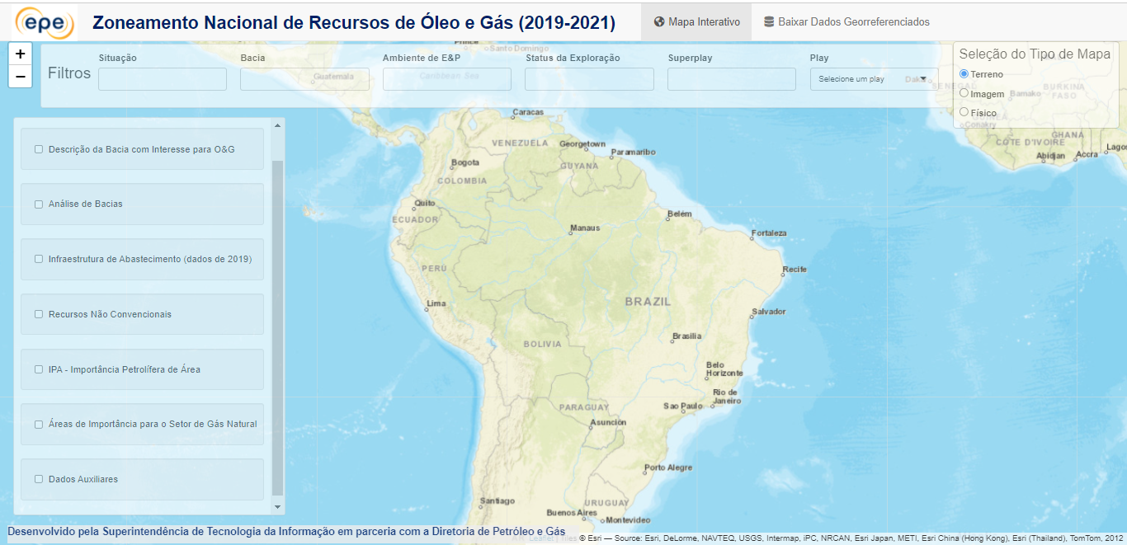
Painel Interativo
BIZROG - Base de Informações do Zoneamento Nacional de Recursos de Óleo e Gás
Em atualização.
Após Consulta Pública, será divulgado novo link de acesso.
https://dashboard.epe.gov.br/apps/zoneamento-og/

Slide 43
Referências
ANP, 2021. Bacia da Foz do Amazonas: Sumário Geológico e Setores em Oferta. Disponível em: https://www.gov.br/anp/pt-br/rodadas-anp/oferta-permanente/opc/arquivos/sg/foz-amazonas.pdf.
ANP, 2022. Sumário Geológico e Setores em Oferta: Bacia de Pelotas. Disponível em https://www.gov.br/anp/pt-br/rodadas-anp/oferta-permanente/opc/arquivos/sg/sumario_geologico_op_pelotas.pdf.
CARVALHO, C.M.; D’ALMEIDA, K.S.; ZALÁN, P.V. 2025. Volumetric potential assessment of prospective resources of Devonian and Carboniferous plays in the Parnaíba Basin. First Break, 43 (2), p. 27-33.
CONTI, B. et al. 2017. Speculative petroleum systems of the southern Pelotas Basin, offshore Uruguay. Marine and Petroleum Geology, v. 83, p. 1-25.
COSTA, L.A.R., ZALÁN, P.V., DE MENDONÇA NOBRE, L.P. 2013. Estimativa da chance de sucesso exploratório: uma abordagem em três passos consistente com a classificação de recursos petrolíferos. Boletim de Geociências da Petrobras, Rio de Janeiro, v. 21/2, p. 313-324.
EPE 2024. Estimativa volumétrica da Bacia da Foz do Amazonas play Limoeiro. Disponível em https://www.epe.gov.br/sites-pt/publicacoes-dados-abertos/publicacoes/PublicacoesArquivos/publicacao-846/AP-EPE-DPG-SPG_16-2024-Volumetria%20da%20FZA_publica%201.pdf.
RODRIGUEZ, K., HUDGSON, N. 2024. Defying volcanic rifted passive margin models — World class Aptian source rock proven in the Orange Basin opens Venus, Graff and Mopane equivalent future “Golden Lanes” offshore Namibia and beyond. In: Fourth International Meeting for Applied Geoscience & Energy. Disponível em http://dx.doi.org/10.1190/image2024-4098655.1.
ROSE, P.R. 2001. Risk analysis and management of petroleum exploration ventures. AAPG Methods In Exploration Series, n° 12, 164 p.
SPE 2001. Guidelines for the evaluation of petroleum reserves and resources: a supplement to the SPE/WPC petroleum reserves definitions and the SPE/WPC/AAPG petroleum resources definitions. Society Of Petroleum Engineers, 141 p.
ZALÁN, P. V. 2017. Where Should we Drill in the Deep Waters of the Pelotas Basin, Southern Brazil and Uruguay?. In: AAPG Annual Convention & Exibition, 2017, Houston.
ZALÁN, P. V. 2017. Where Should we Drill in the Deep Waters of the Pelotas Basin, Southern Brazil and Uruguay?. In: AAPG Annual Convention & Exibition, 2017, Houston.

Slide 44

OBRIGADA
www.epe.gov.br
Praça Pio X, n. 54, 2º andar. Centro, Rio de Janeiro/RJ - Brasil

Slide 45



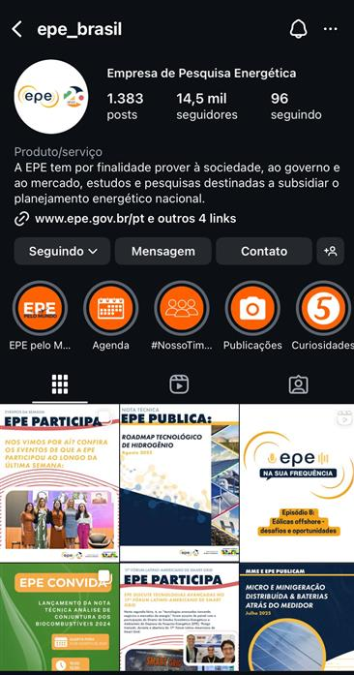
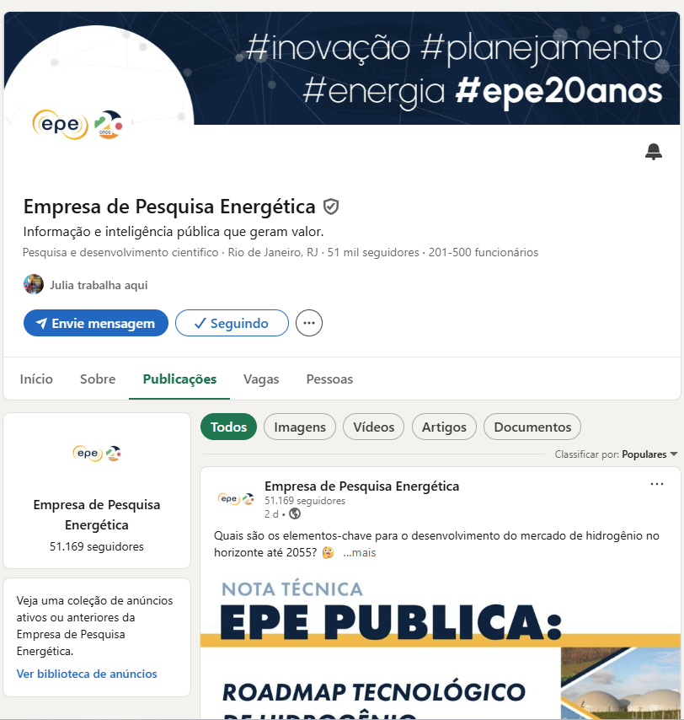
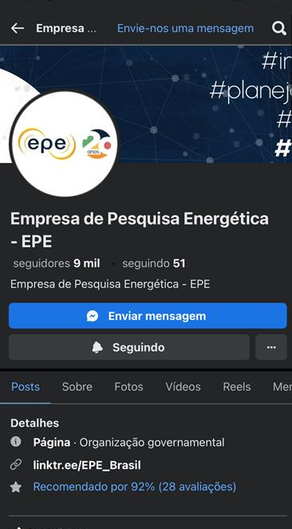

Nossas redes e portal
Instagram
Linkedin
Facebook
https://www.epe.gov.br/pt

